Slide 1
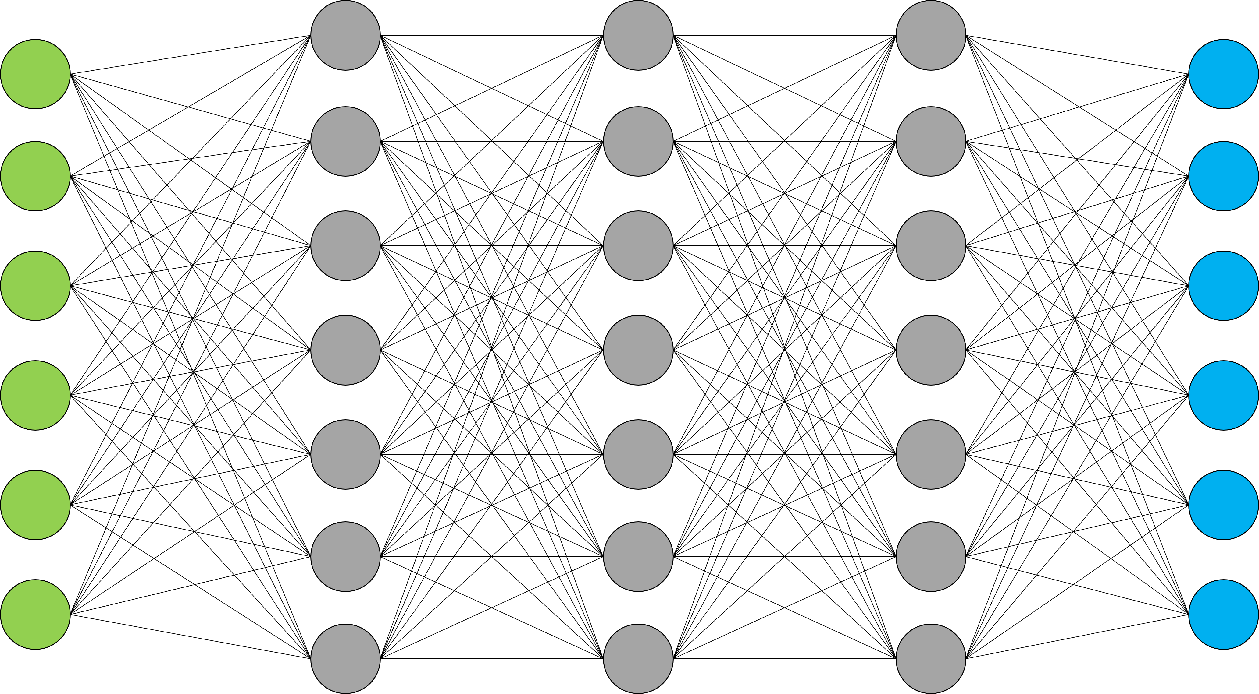


AI . FREE Team 讀書會 Reinforcement Learning
鄭中嘉（Eric） – 2022/06/11

Slide 2
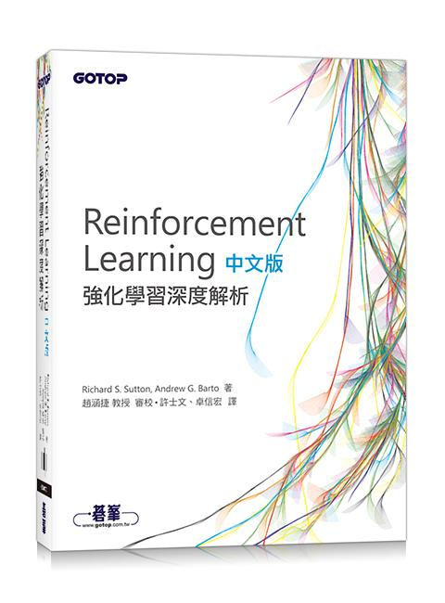
本次分享參考來源 - I
1/29
參考來源
大綱
導論
多搖臂式拉霸機
RL Overview
Actor-Critic
第一章：導論
第二章：多搖臂式拉霸機
第三章：有限馬可夫決策過程
第四章：動態規劃
第五章：蒙地卡羅方法
第六章：時序差分學習
第七章： n 步自助法
第八章：表格式方法的規劃和學習
第九章：on-policy 預測的近似方法
第十章：on-policy 控制的近似方法
第十一章：*off-policy 的近似方法
第十二章：資格痕跡
第十三章：策略梯度方法
第十四章：心理學
第十五章：神經科學
第十六章：應用和案例研究
第十七章：前瞻技術
第 II 部分：近似解決方法
第 III 部分：深入觀察
第 I 部分：表格式解決方法
「本書旨在作為一到兩學期的強化學習課程主要教材。」

Slide 3
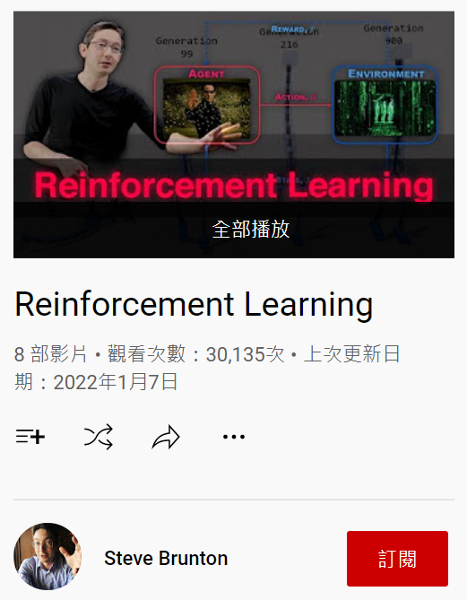
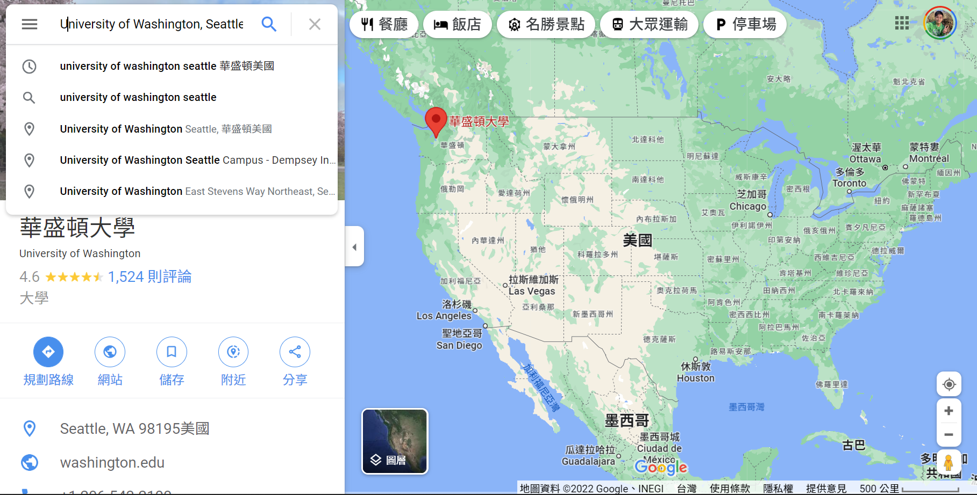
本次分享參考來源 - II
2/29
參考來源
大綱
導論
多搖臂式拉霸機
RL Overview
Actor-Critic

Slide 4
本次分享參考來源 - II
3/29
參考來源
大綱
導論
多搖臂式拉霸機
RL Overview
Actor-Critic
(26:03) Reinforcement Learning: Machine Learning Meets Control Theory
(21:37) Reinforcement Learning Series: Overview of Methods
(27:10) Model Based Reinforcement Learning: Policy Iteration, Value Iteration, and Dynamic Programming
(35:35) Q-Learning: Model Free Reinforcement Learning and Temporal Difference Learning
(17:39) Nonlinear Control: Hamilton Jacobi Bellman (HJB) and Dynamic Programming
(21:15) Deep Reinforcement Learning: Neural Networks for Learning Control Laws
(24:50) Overview of Deep Reinforcement Learning Methods
(17:35) Deep Reinforcement Learning for Fluid Dynamics and Control

Slide 5
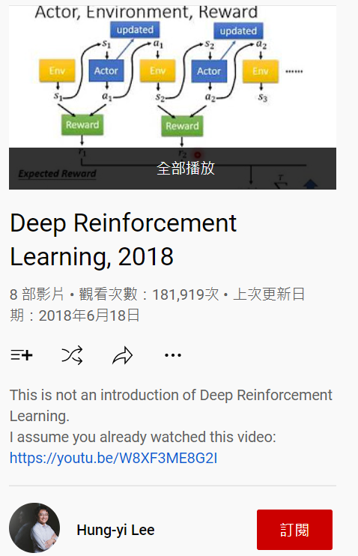
本次分享參考來源 - III
4/29
參考來源
大綱
導論
多搖臂式拉霸機
RL Overview
Actor-Critic
(01:06:21) ML Lecture 23-1: Deep Reinforcement Learning
(45:49) DRL Lecture 1: Policy Gradient (Review)
(41:34) DRL Lecture 2: Proximal Policy Optimization (PPO)
(49:45) DRL Lecture 3: Q-Learning (Basic Idea)
(38:31) DRL Lecture 4: Q-Learning (Advanced Tips)
(14:58) DRL Lecture 5: Q-Learning (Continuous Action)
(34:16) DRL Lecture 6: Actor-Critic
(30:16) DRL Lecture 7: Sparse Reward
(34:02) DRL Lecture 8: Limitation Learning

Slide 6
本日大綱
5/29
參考來源
大綱
導論
多搖臂式拉霸機
RL Overview
Actor-Critic
參考來源一：
第一章（導論）
第二章（多搖臂式拉霸機）
參考來源二：
Overview of Reinforcement Learning
參考來源三：
DRL：Actor-Critic （A3C）
數學定義、一些實作
圖片
大致地運作流程

Slide 7
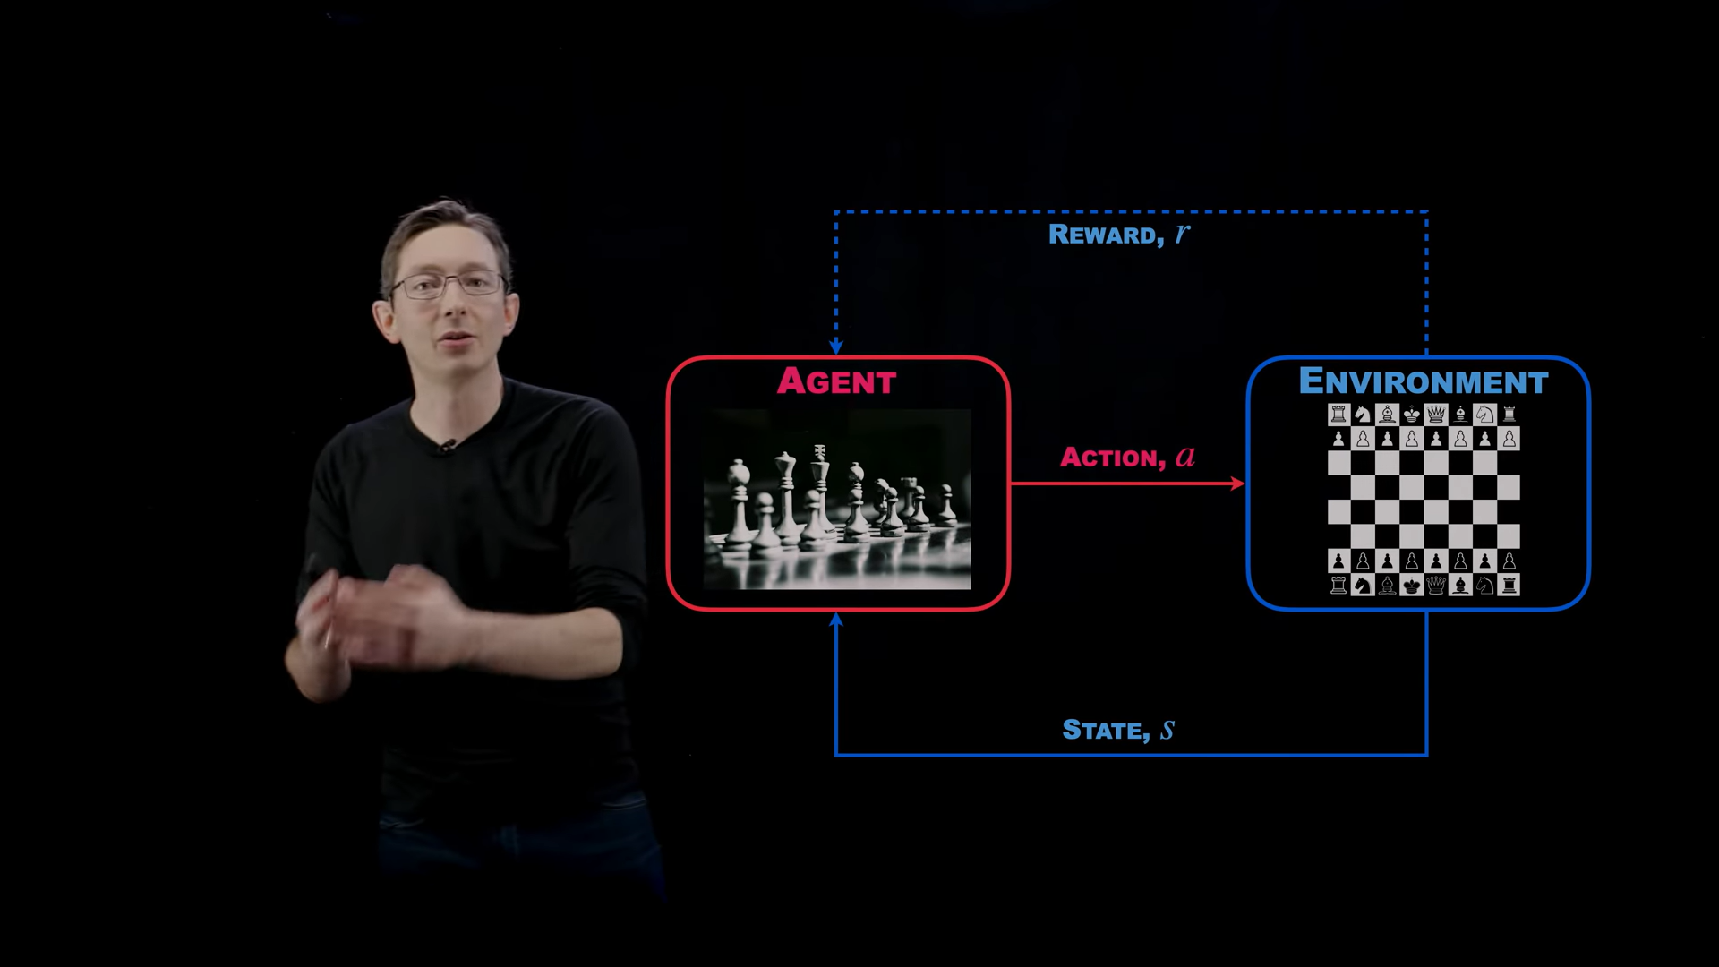
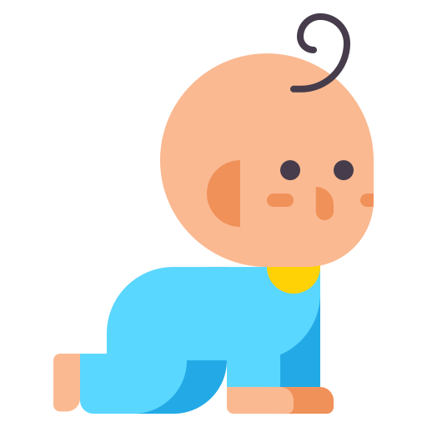
CH1 導論：什麼是學習的本質？
6/29
參考來源
大綱
導論
多搖臂式拉霸機
RL Overview
Actor-Critic
．．．當一個嬰兒正在玩耍，他揮舞著雙臂或是環顧四周，雖然此時此刻並沒有一個老師來明確地指導他，但是他確實能夠直接感覺到與環境是連結的，透過這樣的連結可以獲得關於各種因果關係的豐富資訊，使得他能夠了解做了哪些動作會有什麼後果．．．
我的名字是
T O N Y

Slide 8
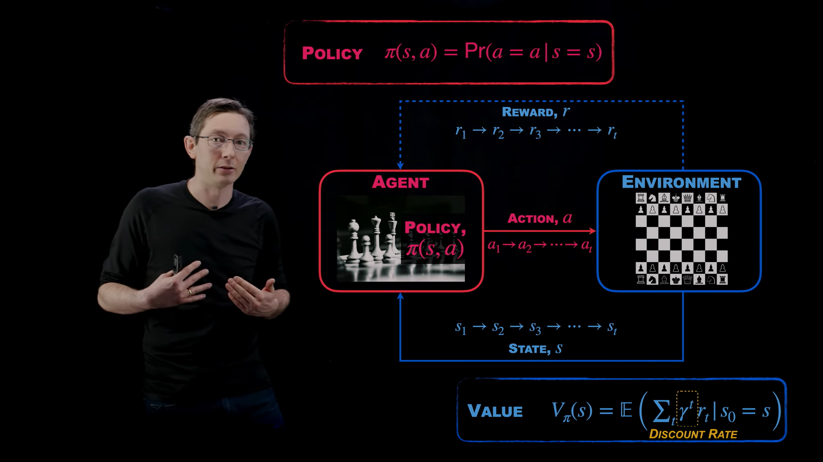
CH1 導論：什麼是學習的本質？
7/29
參考來源
大綱
導論
多搖臂式拉霸機
RL Overview
Actor-Critic
．．．當一個嬰兒正在玩耍，他揮舞著雙臂或是環顧四周，雖然此時此刻並沒有一個老師來明確地指導他，但是他確實能夠直接感覺到與環境是連結的，透過這樣的連結可以獲得關於各種因果關係的豐富資訊，使得他能夠了解做了哪些動作會有什麼後果．．．
T O N Y
動起來
GOAL：Optimize Policy to Maximize Future Rewards

Slide 9
1.1 強化學習
8/29
參考來源
大綱
導論
多搖臂式拉霸機
RL Overview
Actor-Critic
強化學習是學習該做什麼 – 如何將當前情形（s）映射到動作（a）上 - 以便最大化一個獎勵訊號數值。
代理人（Agent）必須要利用（exploit）已有的經驗來獲得獎勵，但也必須進行探索（explore）以便在未來做出更好的動作選擇。
試誤搜尋 & 延遲獎勵

Slide 10
1.2 範例
9/29
參考來源
大綱
導論
多搖臂式拉霸機
RL Overview
Actor-Critic
跳過

Slide 11
1.3 強化學習組成要素
10/29
參考來源
大綱
導論
多搖臂式拉霸機
RL Overview
Actor-Critic
策略（Policy）定義了學習代理人在特定時間的行為方式。
獎勵訊號（Reward Signal）定義了強化學習的目標。在每個時步中 ，環境向強化學習代理人傳送一個被稱為獎勵（Reward）的數字。
儘管獎勵訊號可以立即顯示優劣，但價值函數（Value Function）才能顯現長期的優劣。
．．．確定價值比確定獎勵來得困難。獎勵基本上由環境直接提供，但價值必須根據代理人在整個過程中從一系列的觀察中不斷地重新評估才能獲得。（延遲獎勵）

Slide 12
1.4 限制與範圍
11/29
參考來源
大綱
導論
多搖臂式拉霸機
RL Overview
Actor-Critic
跳過

Slide 13
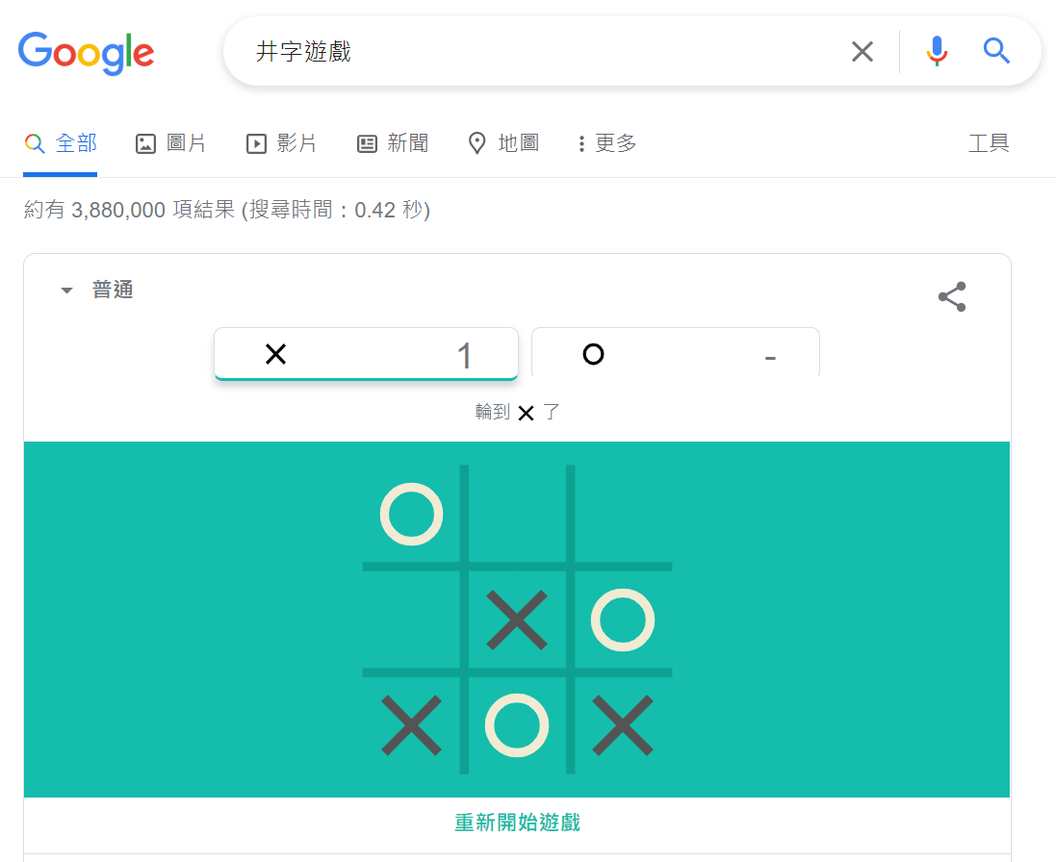
1.5 一個延伸範例：井字遊戲
12/29
參考來源
大綱
導論
多搖臂式拉霸機
RL Overview
Actor-Critic
大多數的時候，我們會貪婪地（Greedily）下每一步棋，選擇能導向最高價值狀態的下一步棋，也就是具有或勝率估計值最高的下一步。然而，我們偶爾會隨機下棋。這些被稱為探索性（Exploratory）下法，因為這樣的下法可以讓我們探索到原先無法經歷的狀態。
我們試圖做出對獲勝率更準確地估計，為此我們將每次貪婪選擇後的狀態值「回溯」到貪婪選擇前的狀態值中
$$V\left(S_{t}\right)\underset{←}{assign}V\left(S_{t}\right)+ α[V\left(S_{t+1}\right)−V\left(S_{t}\right)]$$
步長（step-size）參數，小的正分數，能影響學習率。
這是一個時序差分（temporal-difference）學習法的例子。

Slide 14
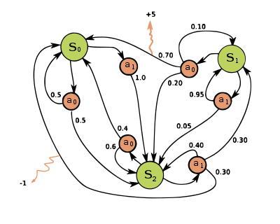
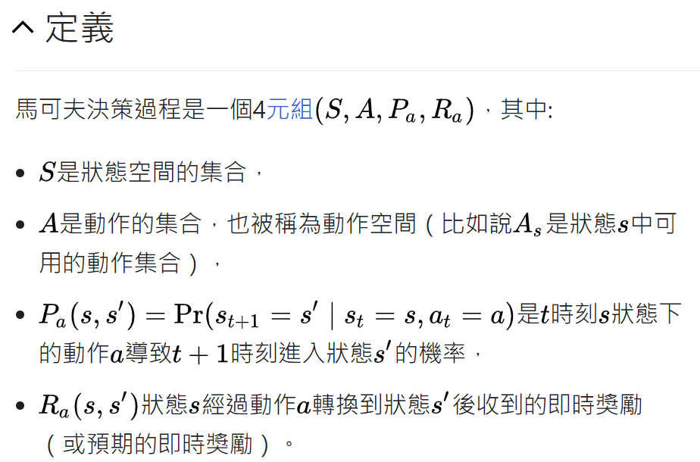
1.６總結
13/29
參考來源
大綱
導論
多搖臂式拉霸機
RL Overview
Actor-Critic
我們認為強化學習是第一個真正關注在當與環境交互作用中學習以實現長期目標時，處理相關計算性問題的領域。
強化學習使用馬可夫決策（MDP）的架構，依據狀態、動作和獎勵定義出學習代理與其環境之間的交互作用。

Slide 15
1.7 強化學習的早期發展史
14/29
參考來源
大綱
導論
多搖臂式拉霸機
RL Overview
Actor-Critic
跳過

Slide 16
第 I 部分：表格解決方法
15/29
參考來源
大綱
導論
多搖臂式拉霸機
RL Overview
Actor-Critic
狀態和動作空間足夠小，使得近似值函數可以表示為陣列或表格。在 CH2，將介紹強化學習問題中只有單一狀態的特殊形式解決方案，稱為拉霸機問題。CH3 將介紹在本書其餘部分中，用來處理一般強化學習問題的公式 – 有限馬可夫決策過程（MDP） - 以及其主要概念，包含貝爾曼方程（Bellman Equation）和價值函數（Value Function）。CH4 ~ CH6 將介紹「動態規劃」、「蒙地卡羅方法（Monte-Carlo）」和「時序差分學習（Temporal-Difference Learning）」。CH7 ~ CH8 將介紹如何將這三種方式結合以利用它們各自的優點。

Slide 17
CH 2： 多搖臂式拉霸機
16/29
參考來源
大綱
導論
多搖臂式拉霸機
RL Overview
Actor-Critic
在本章中，我們在簡化的設定下研究強化學習的評估，不涉及學習如何在多種狀態下動作。
許多涉及評估回饋的先前研究都是以這種非關聯性（non-associative）設定下進行，因為這種設定降低了大部分完全強化學習問題的複雜性。

Slide 18
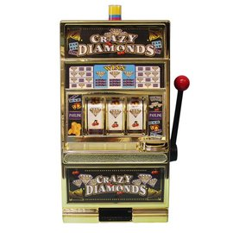
2.1 k-搖臂拉霸機問題
17/29
參考來源
大綱
導論
多搖臂式拉霸機
RL Overview
Actor-Critic
你重複地面對 k 種不同的選項或動作中做出選擇。在每次選擇後你將獲得一個數值的獎勵，該獎勵是從固定的機率分布中採樣所獲得，而固定的機率分布取決於你選擇的動作。
你的目標是在一定的時間內最大化預期的總獎勵，例如 1000 個動作選擇或時步（time step）內。
k

Slide 19
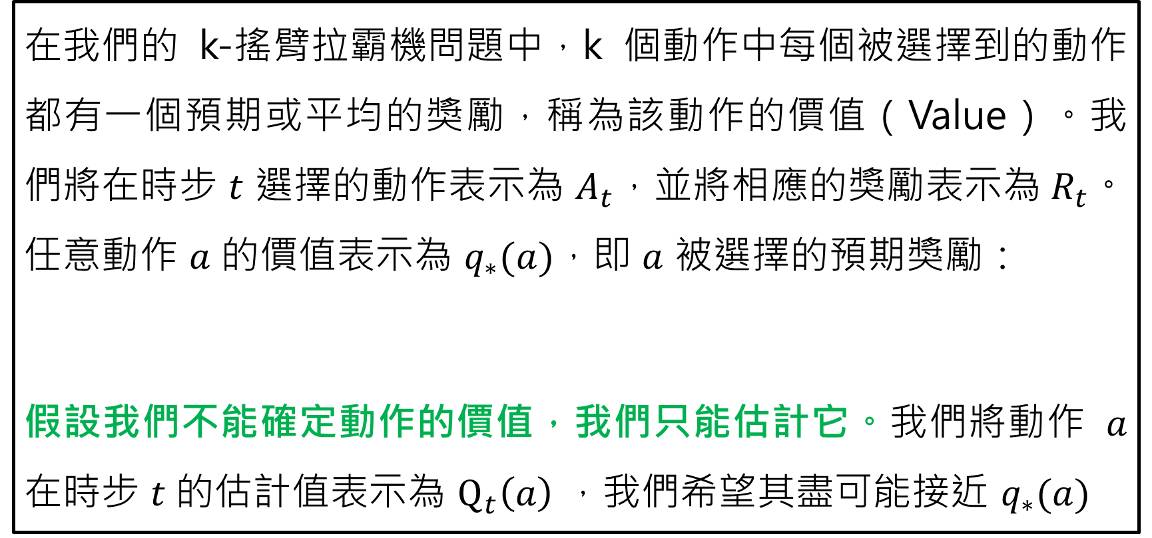
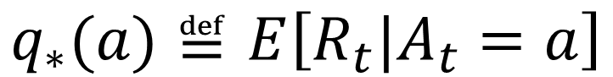
2.1 k-搖臂拉霸機問題
18/29
參考來源
大綱
導論
多搖臂式拉霸機
RL Overview
Actor-Critic
在我們的 k-搖臂拉霸機問題中，k 個動作中每個被選擇到的動作都有一個預期或平均的獎勵，稱為該動作的價值（Value）。我們將在時步 $t$ 選擇的動作表示為 $A_{t}，$並將相應的獎勵表示為$R_{t}$。任意動作 $a$ 的價值表示為 $q_{∗}(a)$，即 $a$ 被選擇的預期獎勵：
假設我們不能確定動作的價值，我們只能估計它。我們將動作 $a$ 在時步 $t$ 的估計值表示為 $Q_{t}\left(a\right)$ ，我們希望其盡可能接近 $q_{∗}(a)$
$$q_{∗}(a)≝E\left[R_{t}|A_{t}=a\right]$$

Slide 20
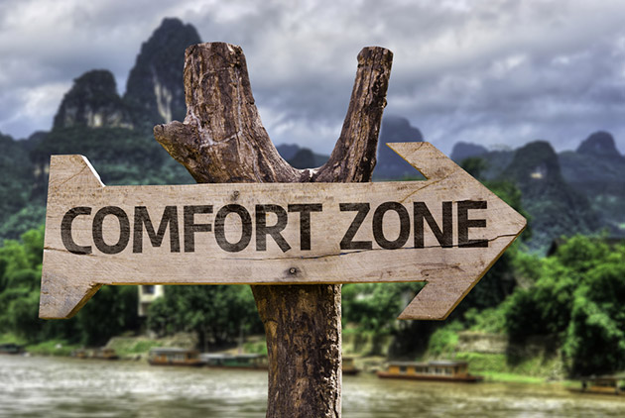

2.1 k-搖臂拉霸機問題
19/29
參考來源
大綱
導論
多搖臂式拉霸機
RL Overview
Actor-Critic
最高估計值的動作
貪婪（Greedy）動作
利用（Exploit）當前知識
看似是，使預期的獎勵最大化最好的方式
相反地
非貪婪動作
探索（Explore）新的知識
然而，長遠來看，探索可能會產生最大的總獎勵。
VS.
平衡探索和利用的需求是強化學習中特有的挑戰

Slide 21
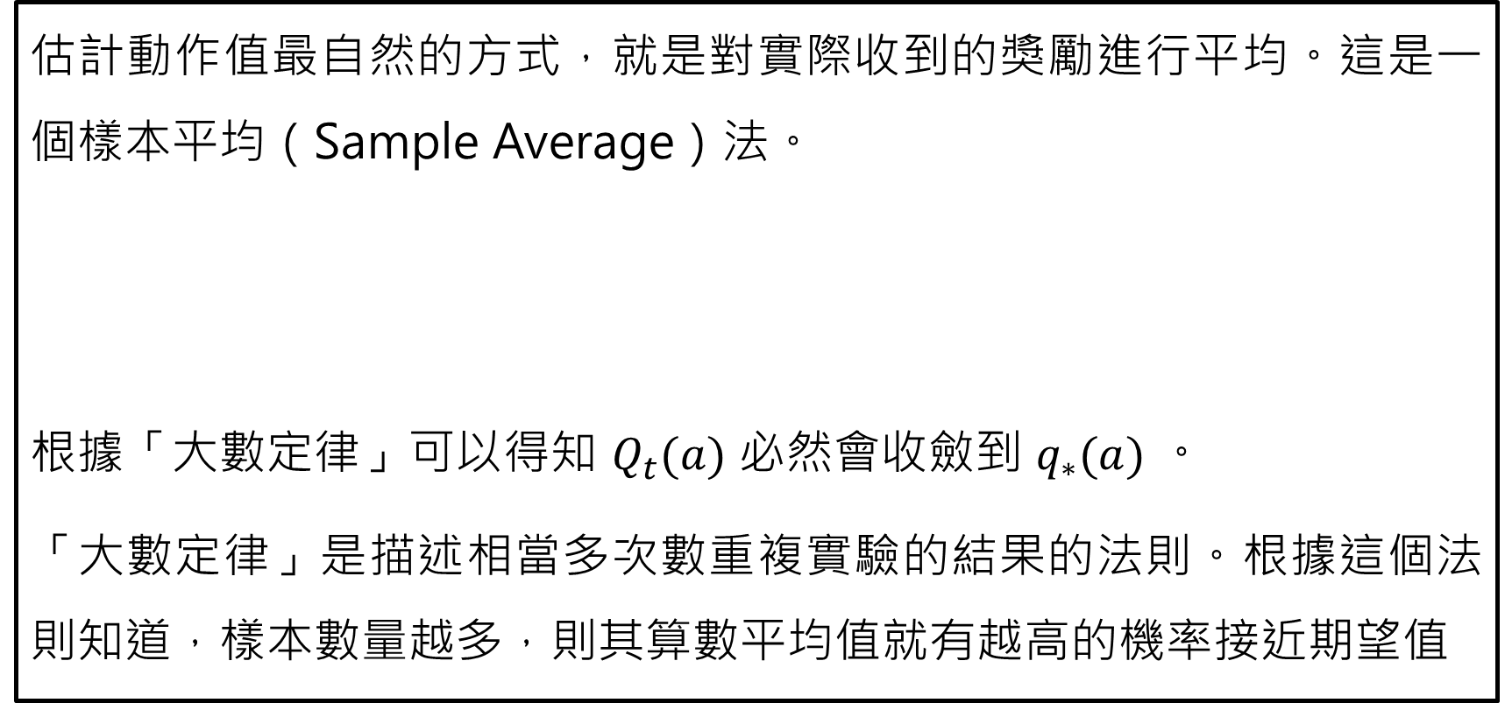
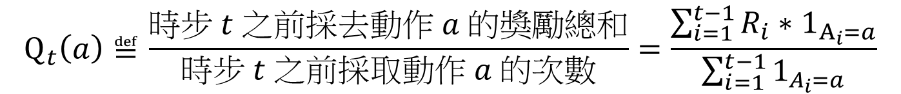
2.2 動作價值方法（action-value methods）
20/29
參考來源
大綱
導論
多搖臂式拉霸機
RL Overview
Actor-Critic
估計動作值最自然的方式，就是對實際收到的獎勵進行平均。這是一個樣本平均（Sample Average）法。
根據「大數定律」可以得知 $Q_{t}(a)$ 必然會收斂到 $q_{∗}(a)$ 。
「大數定律」是描述相當多次數重複實驗的結果的法則。根據這個法則知道，樣本數量越多，則其算數平均值就有越高的機率接近期望值
$$Q_{t}\left(a\right)≝\frac{時步 t 之前採去動作 a 的獎勵總和}{時步 t 之前採取動作 a 的次數}=\frac{\sum_{i=1}^{t−1}{R_{i}∗1_{A_{i}=a}}}{\sum_{i=1}^{t−1}{1_{A_{i}=a}}}$$

Slide 22
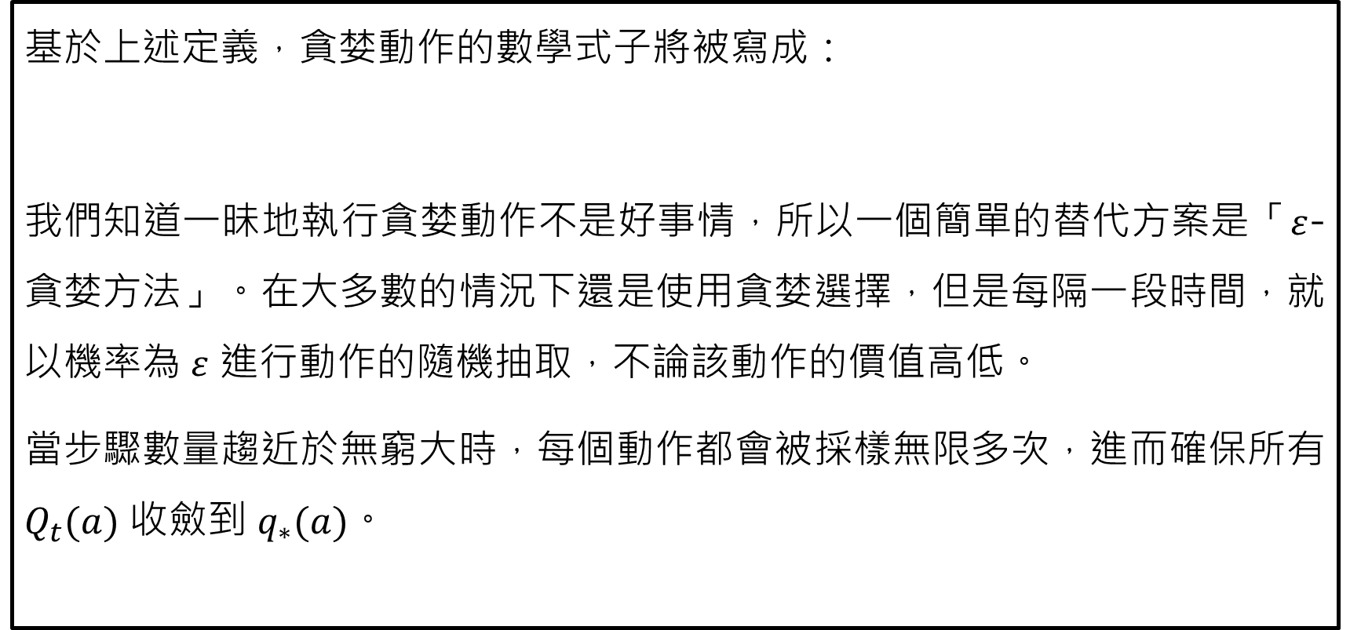
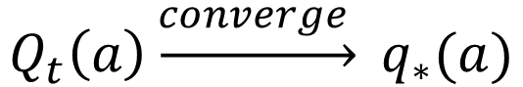
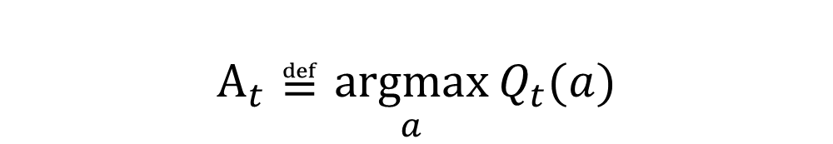
2.2 動作價值方法（action-value methods）
21/29
參考來源
大綱
導論
多搖臂式拉霸機
RL Overview
Actor-Critic
基於上述定義，貪婪動作的數學式子將被寫成：
我們知道一昧地執行貪婪動作不是好事情，所以一個簡單的替代方案是「$ε$-貪婪方法」。在大多數的情況下還是使用貪婪選擇，但是每隔一段時間，就以機率為 $ε$ 進行動作的隨機抽取，不論該動作的價值高低。
當步驟數量趨近於無窮大時，每個動作都會被採樣無限多次，進而確保所有$Q_{t}(a)$ 收斂到 $q_{∗}(a)$。
$$A_{t}≝\underset{a}{argmax}{Q_{t}(a)}$$
$$Q_{t}\left(a\right)\underset{→}{converge } q_{∗}(a)$$

Slide 23
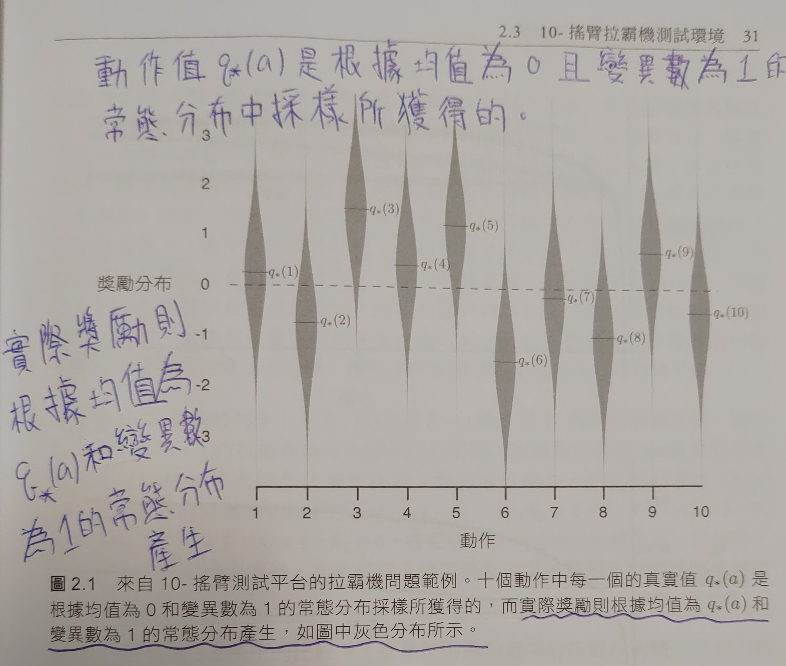
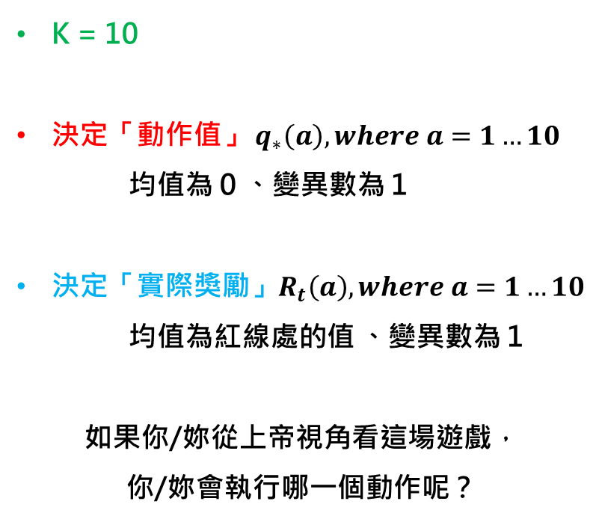
2.3 10-搖臂式拉霸機測試環境
22/29
參考來源
大綱
導論
多搖臂式拉霸機
RL Overview
Actor-Critic
K = 10
決定「動作值」 $q_{∗}\left(a\right), where a=1…10$
均值為 0 、變異數為 1
決定「實際獎勵」$R_{t}\left(a\right), where a=1…10$
均值為紅線處的值 、變異數為 1
如果你/妳從上帝視角看這場遊戲，
你/妳會執行哪一個動作呢？

Slide 24
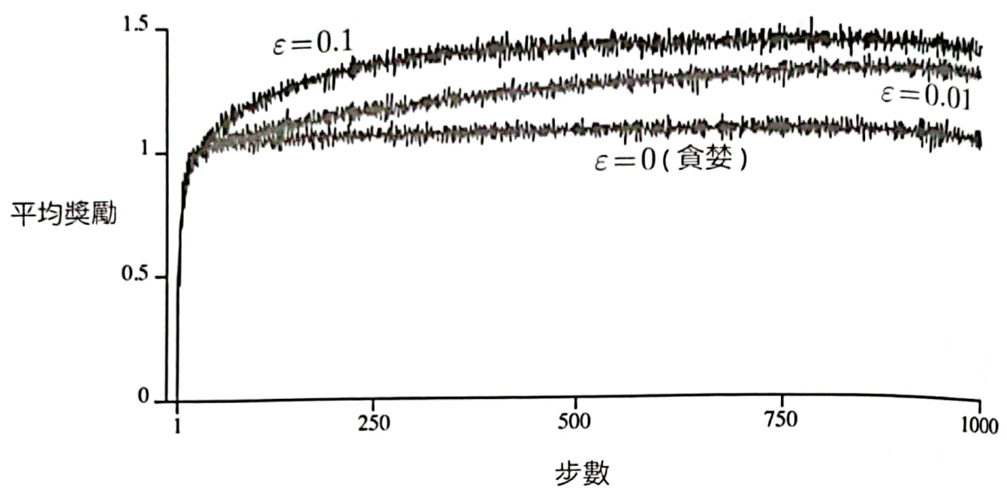
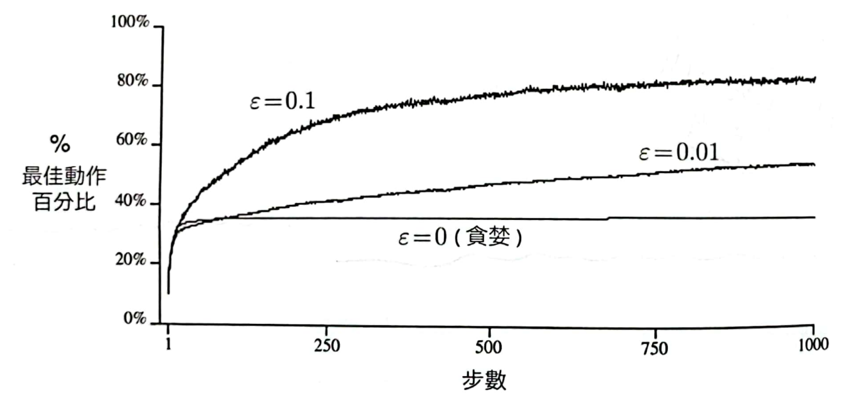
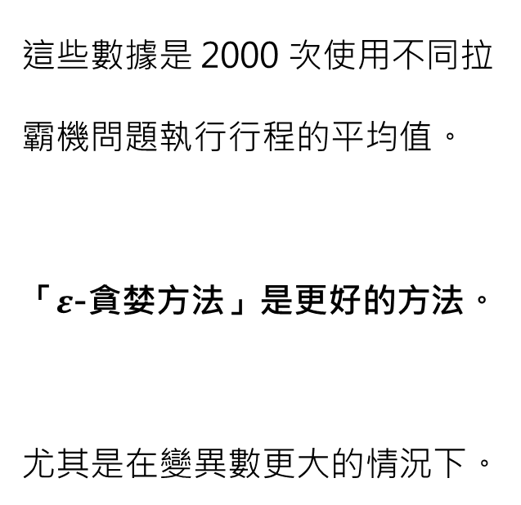
2.3 10-搖臂式拉霸機測試環境
23/29
參考來源
大綱
導論
多搖臂式拉霸機
RL Overview
Actor-Critic
這些數據是 2000 次使用不同拉霸機問題執行行程的平均值。
「$ε$-貪婪方法」是更好的方法。
尤其是在變異數更大的情況下。

Slide 25
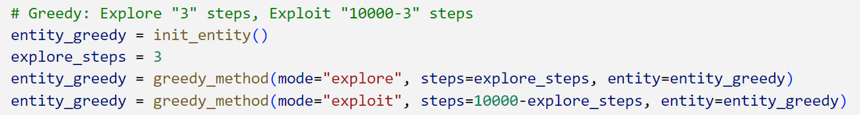
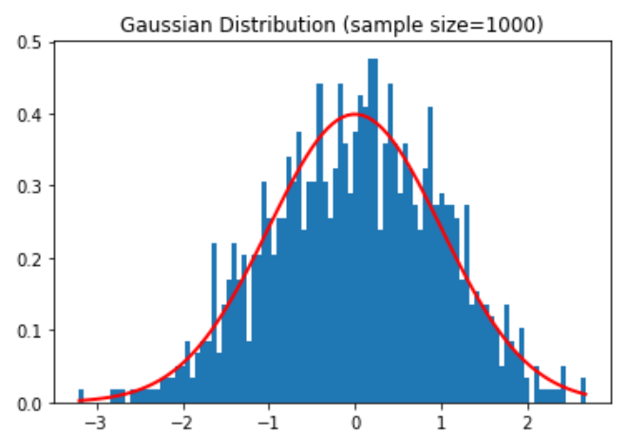
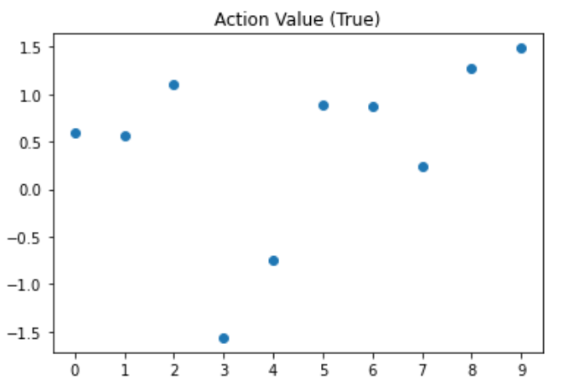
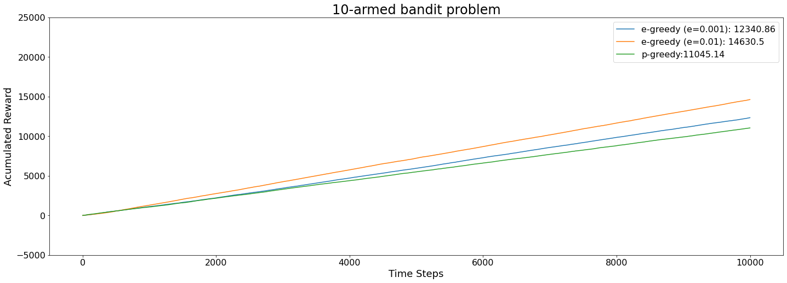
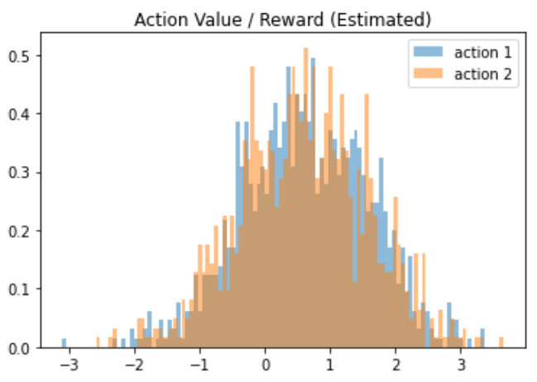
2.3 10-搖臂式拉霸機測試環境
24/29
Reinforcement-Learning/CH2.ipynb at main · Ratherman/Reinforcement-Learning (github.com)
參考來源
大綱
導論
多搖臂式拉霸機
RL Overview
Actor-Critic
實作需要注意的細節
如果在沒有任何知識的情況下直接使用 Greedy Method，不太好。

Slide 26
小結
25/29
第一章 導論
1.1 強化學習
1.2 範例
1.3 強化學習組成要素
1.4 限制和範圍
1.5 一個延伸範例：井字遊戲
1.6 總結
1.7 強化學習的早期發展史
第二章 多搖臂式拉霸機
2.1 K-搖臂拉霸機問題
2.2 動作價值方法
2.3 10 – 搖臂拉臂機測試環境
-------------------------------
2.4 增量式實現
2.5 追蹤非固定性問題
2.6 樂觀的初始值 …
參考來源
大綱
導論
多搖臂式拉霸機
RL Overview
Actor-Critic

Slide 27
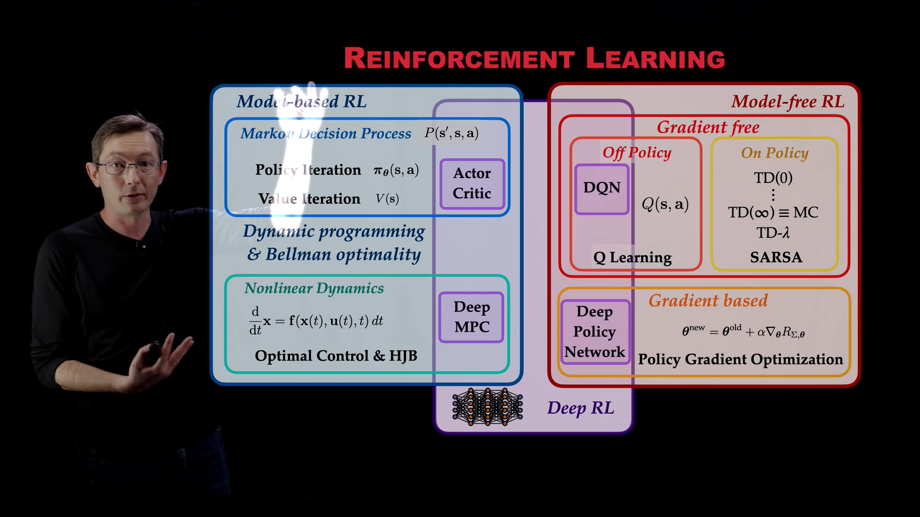
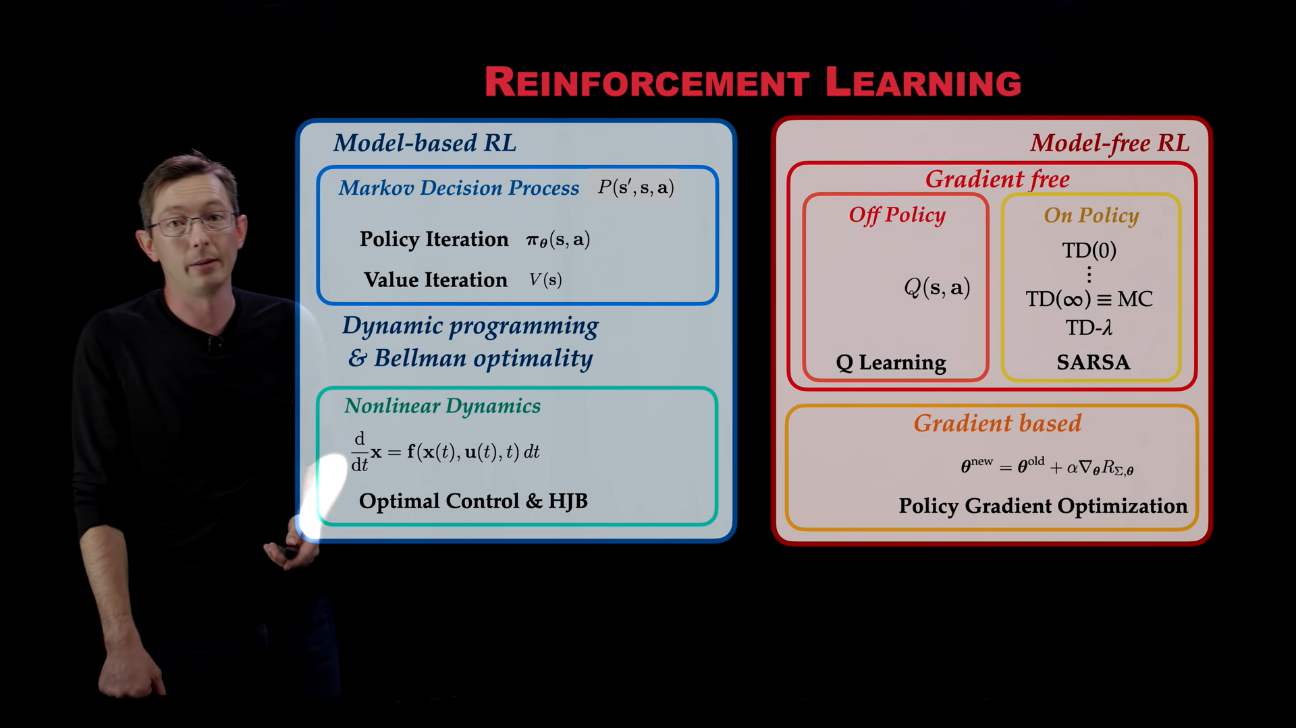
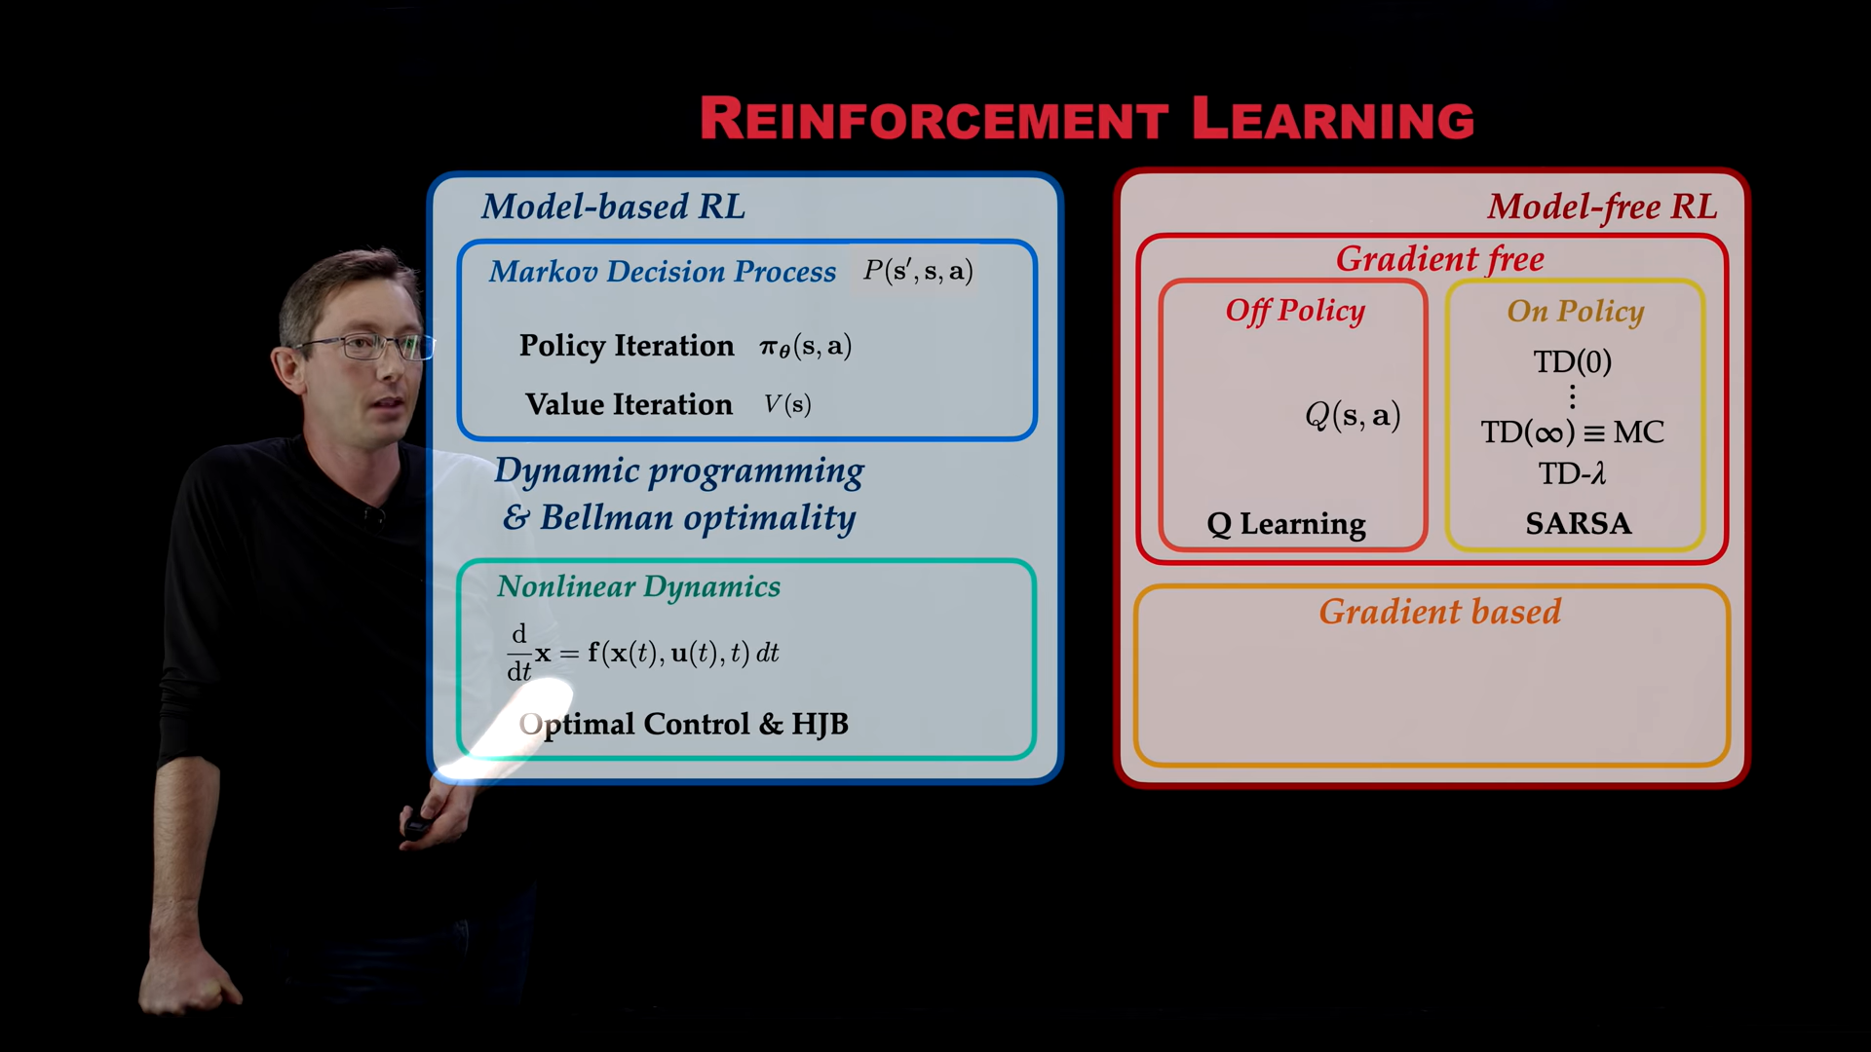
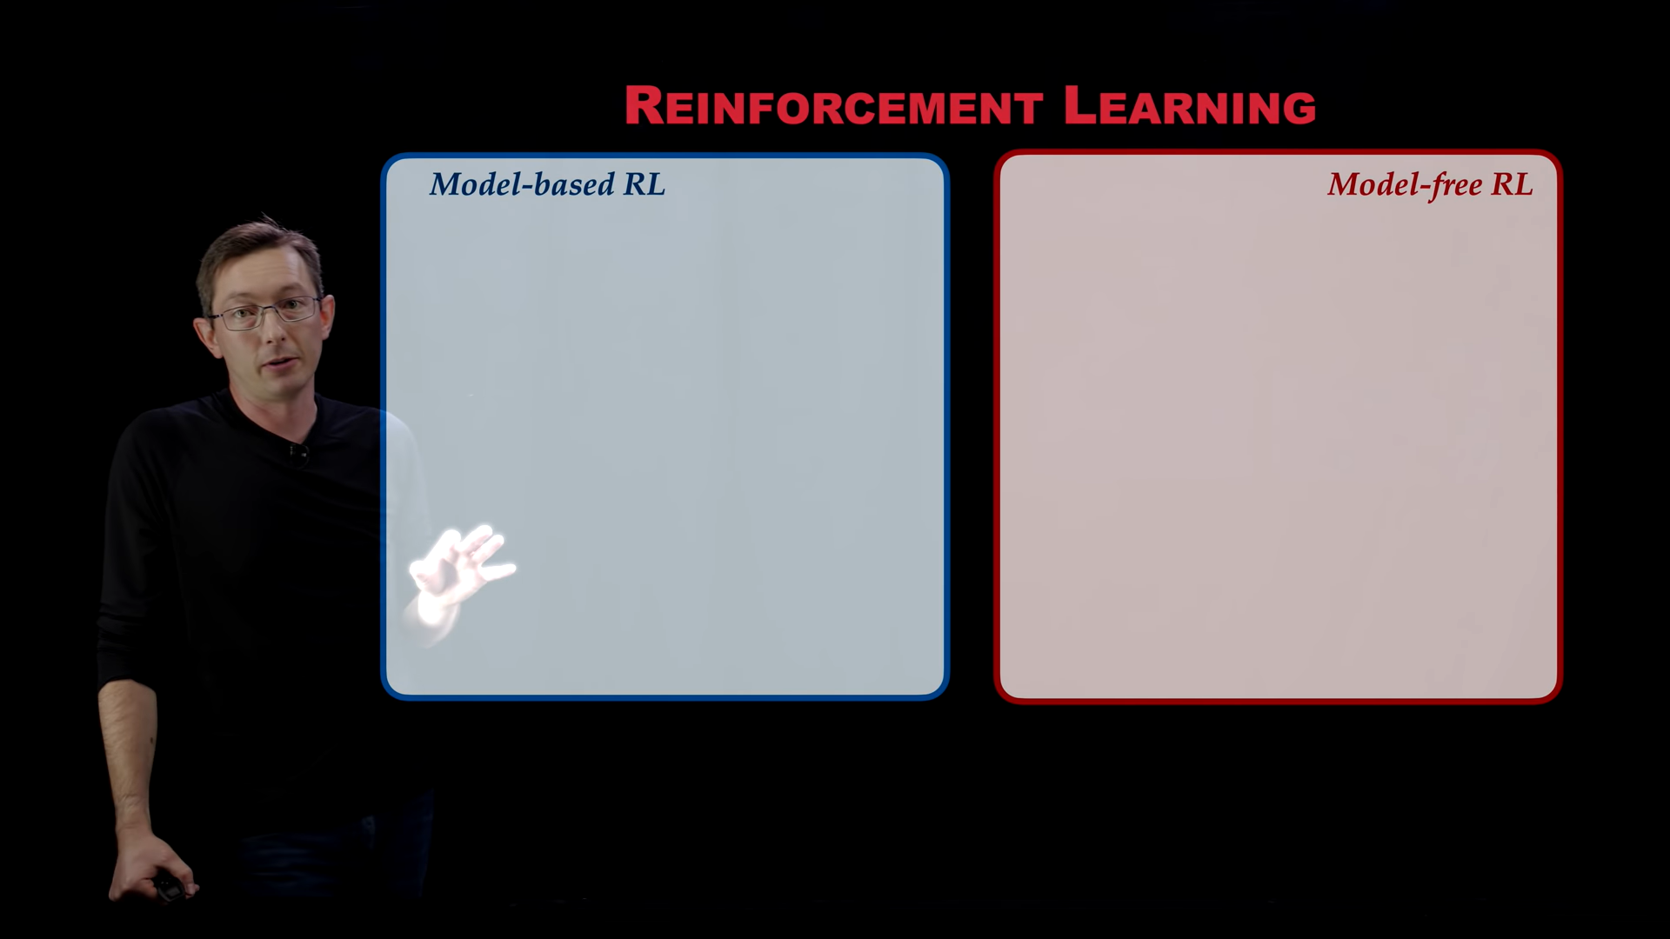
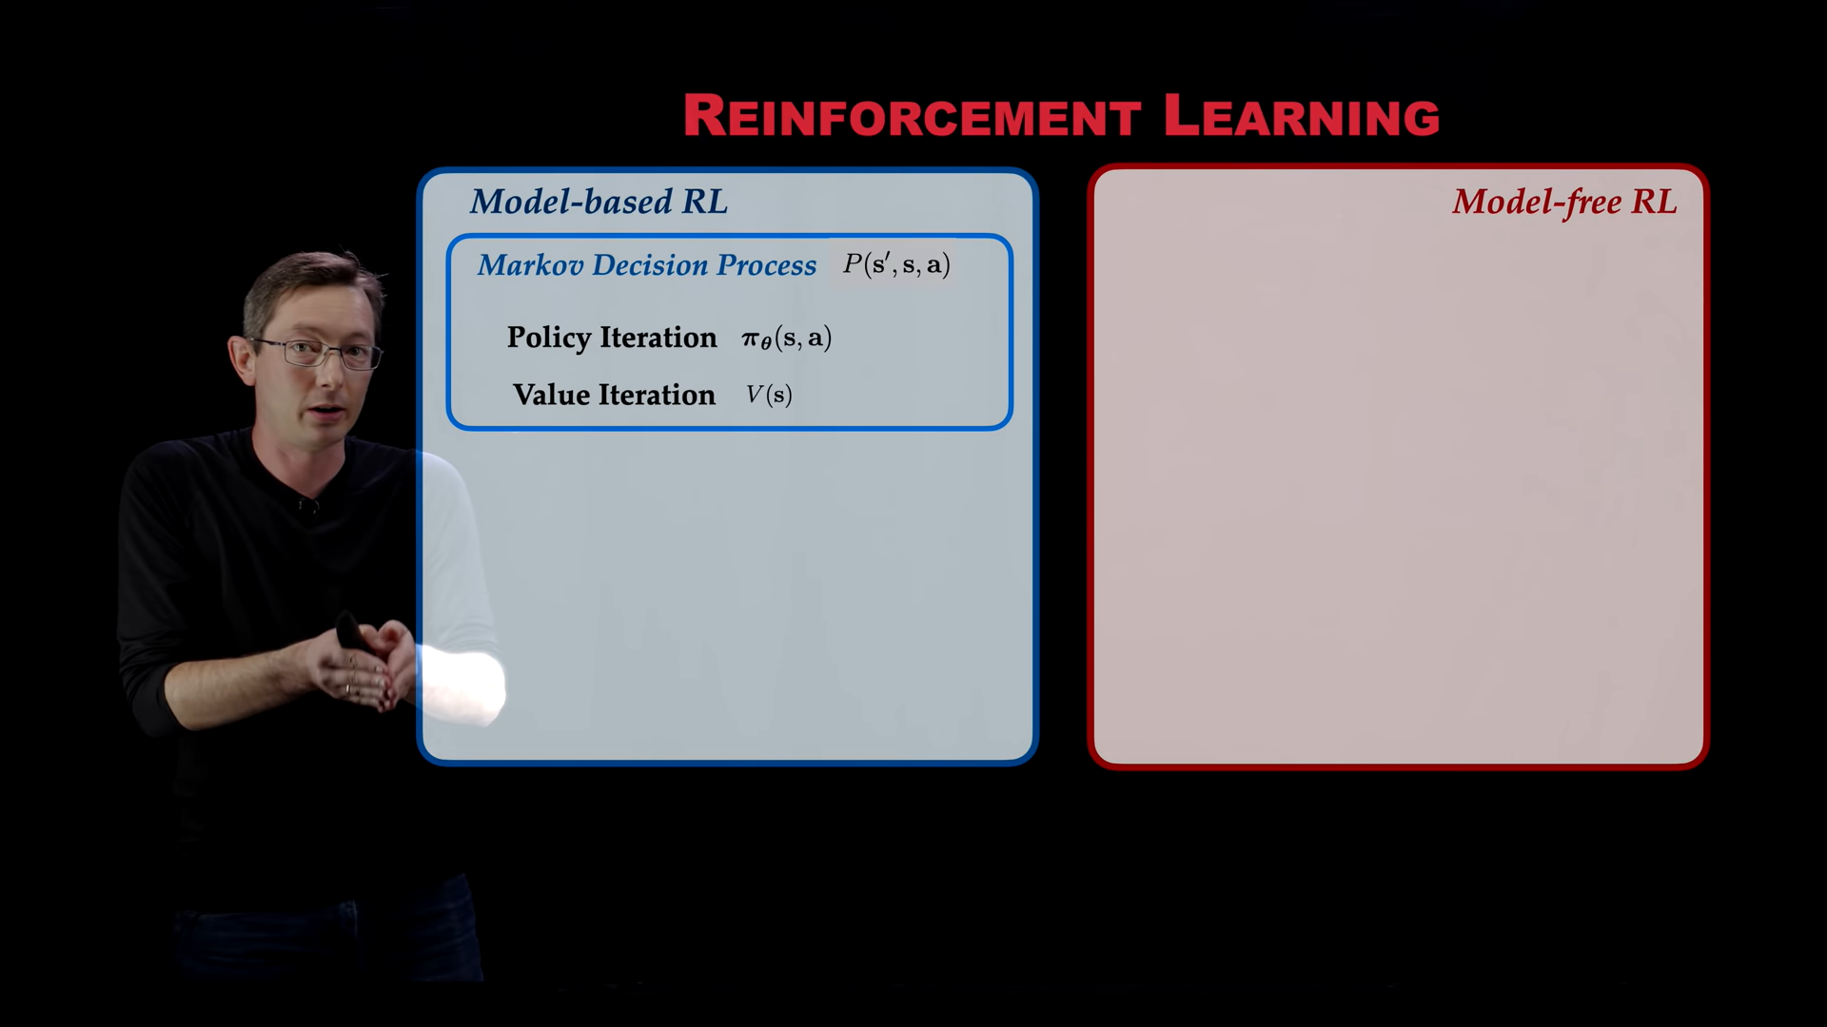
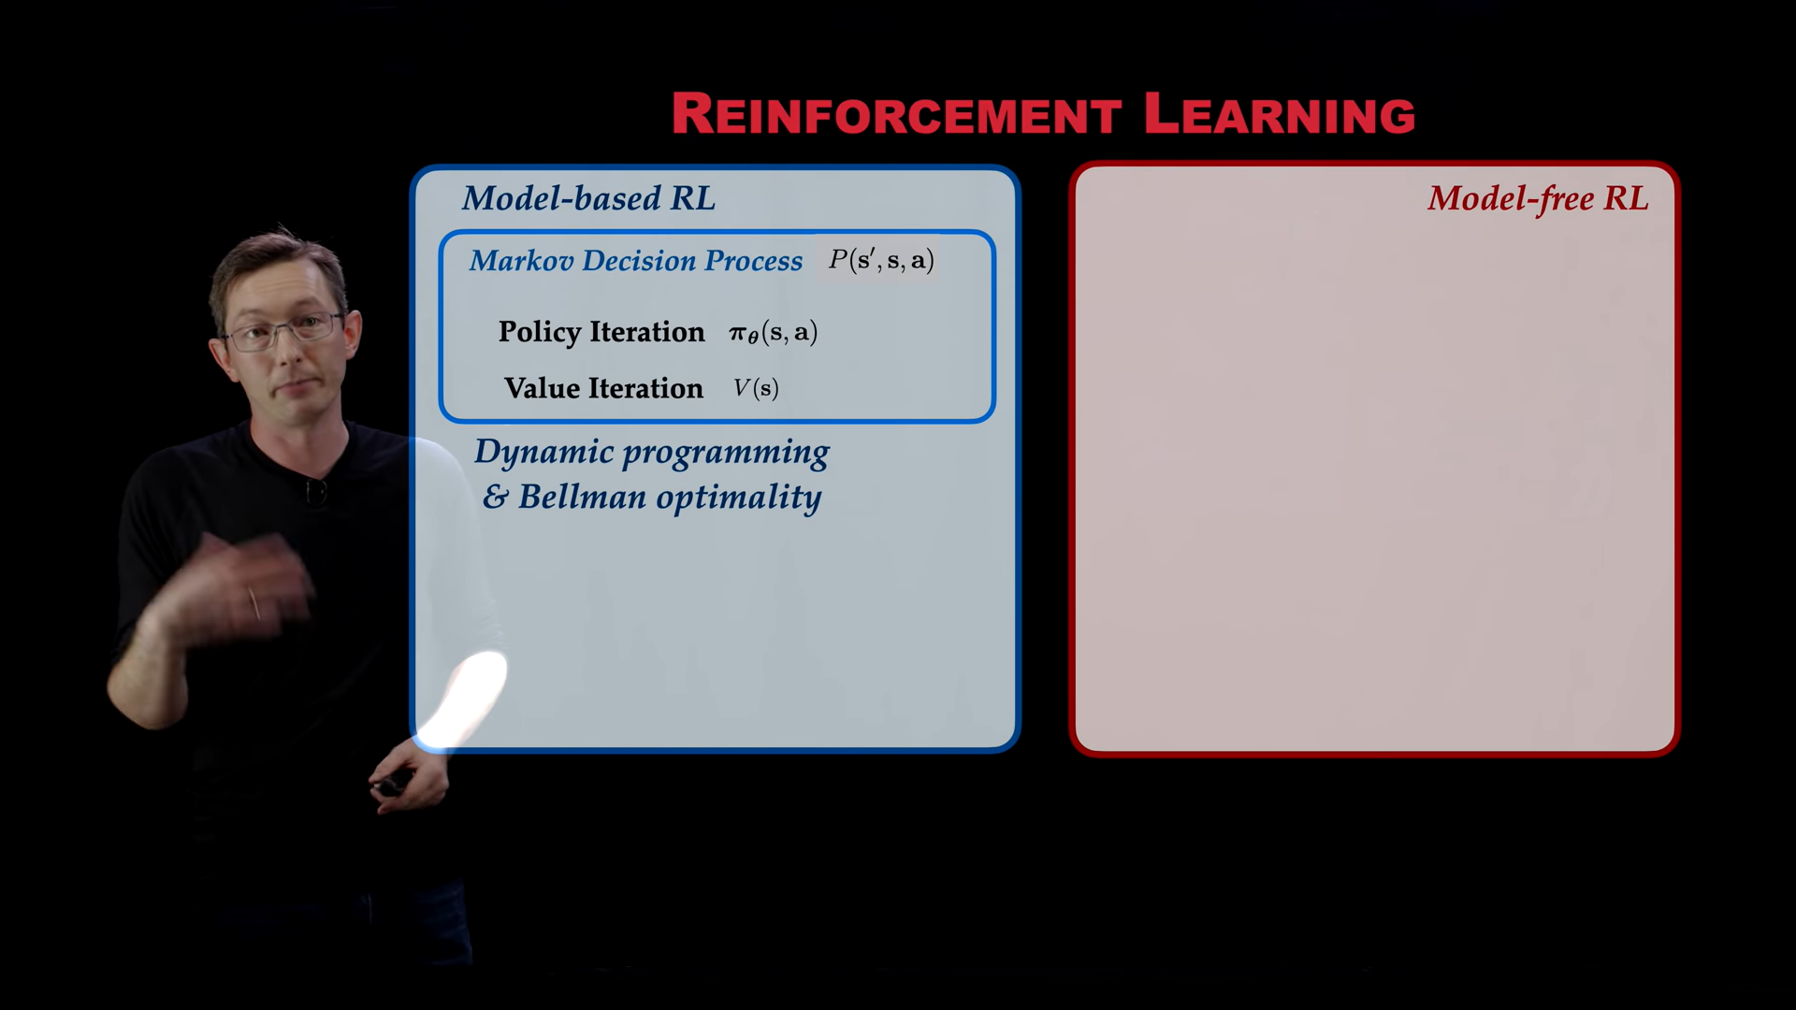
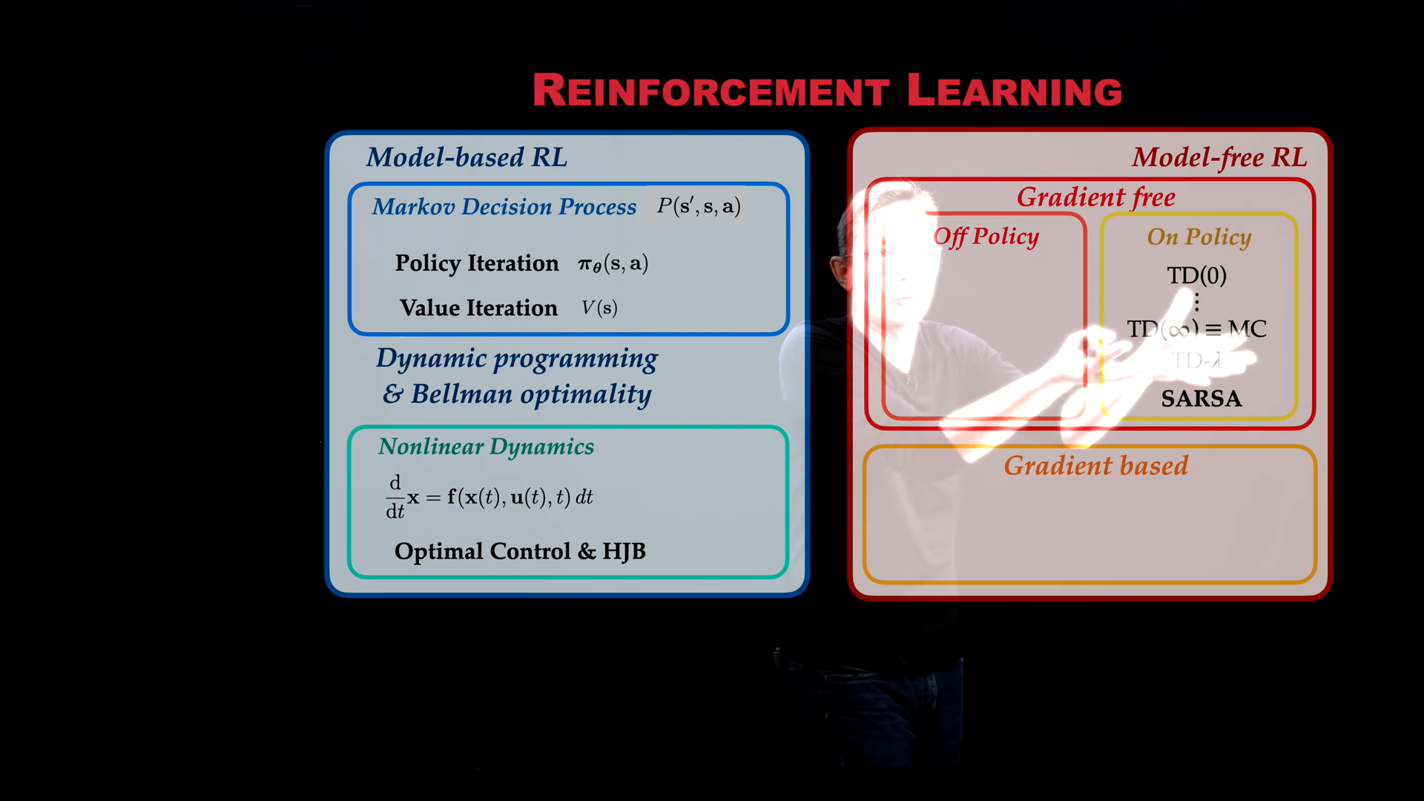
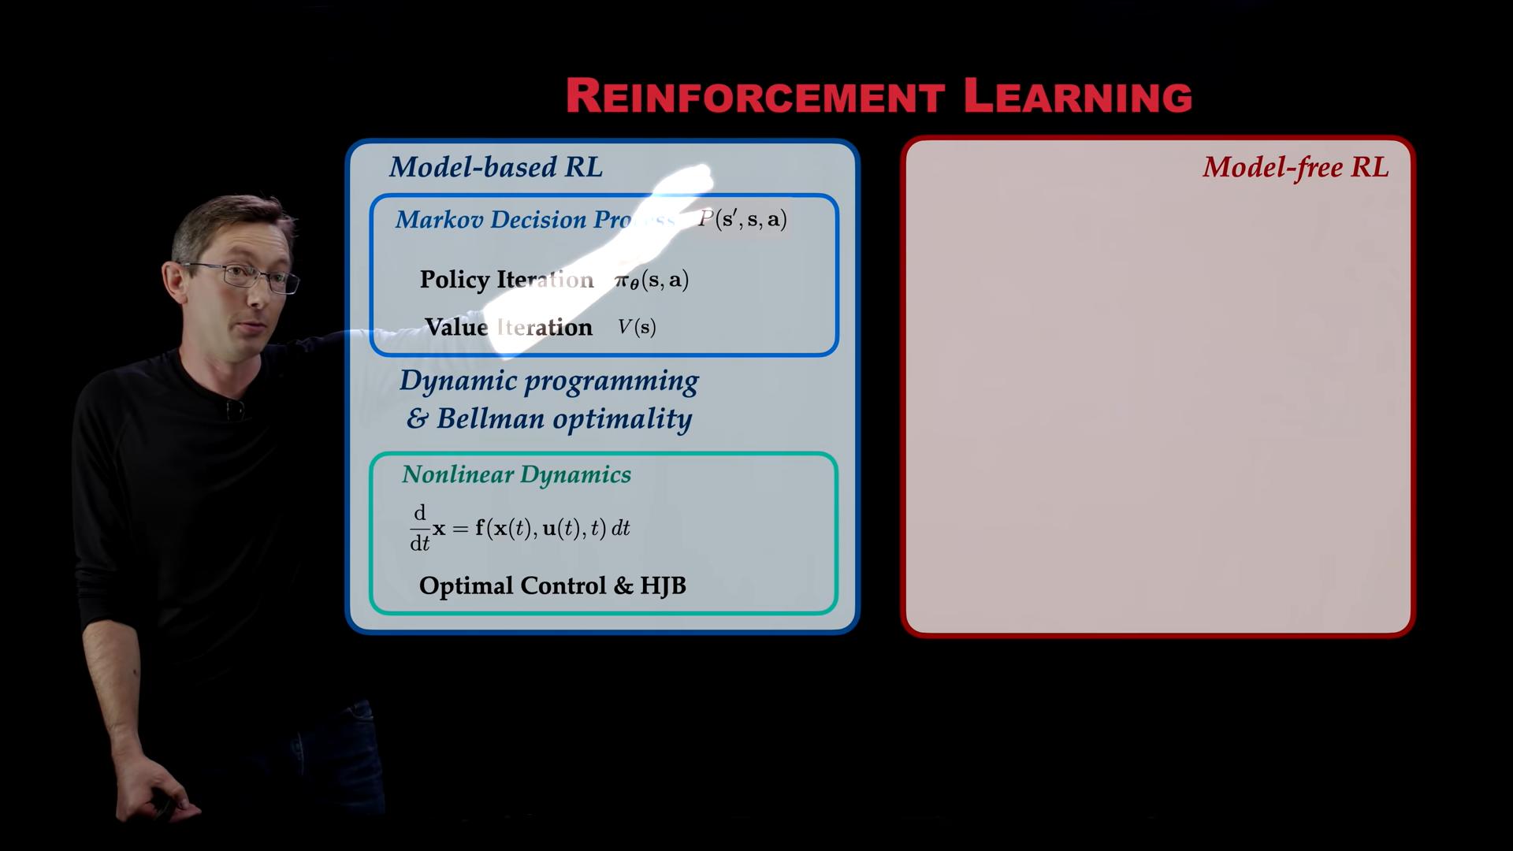
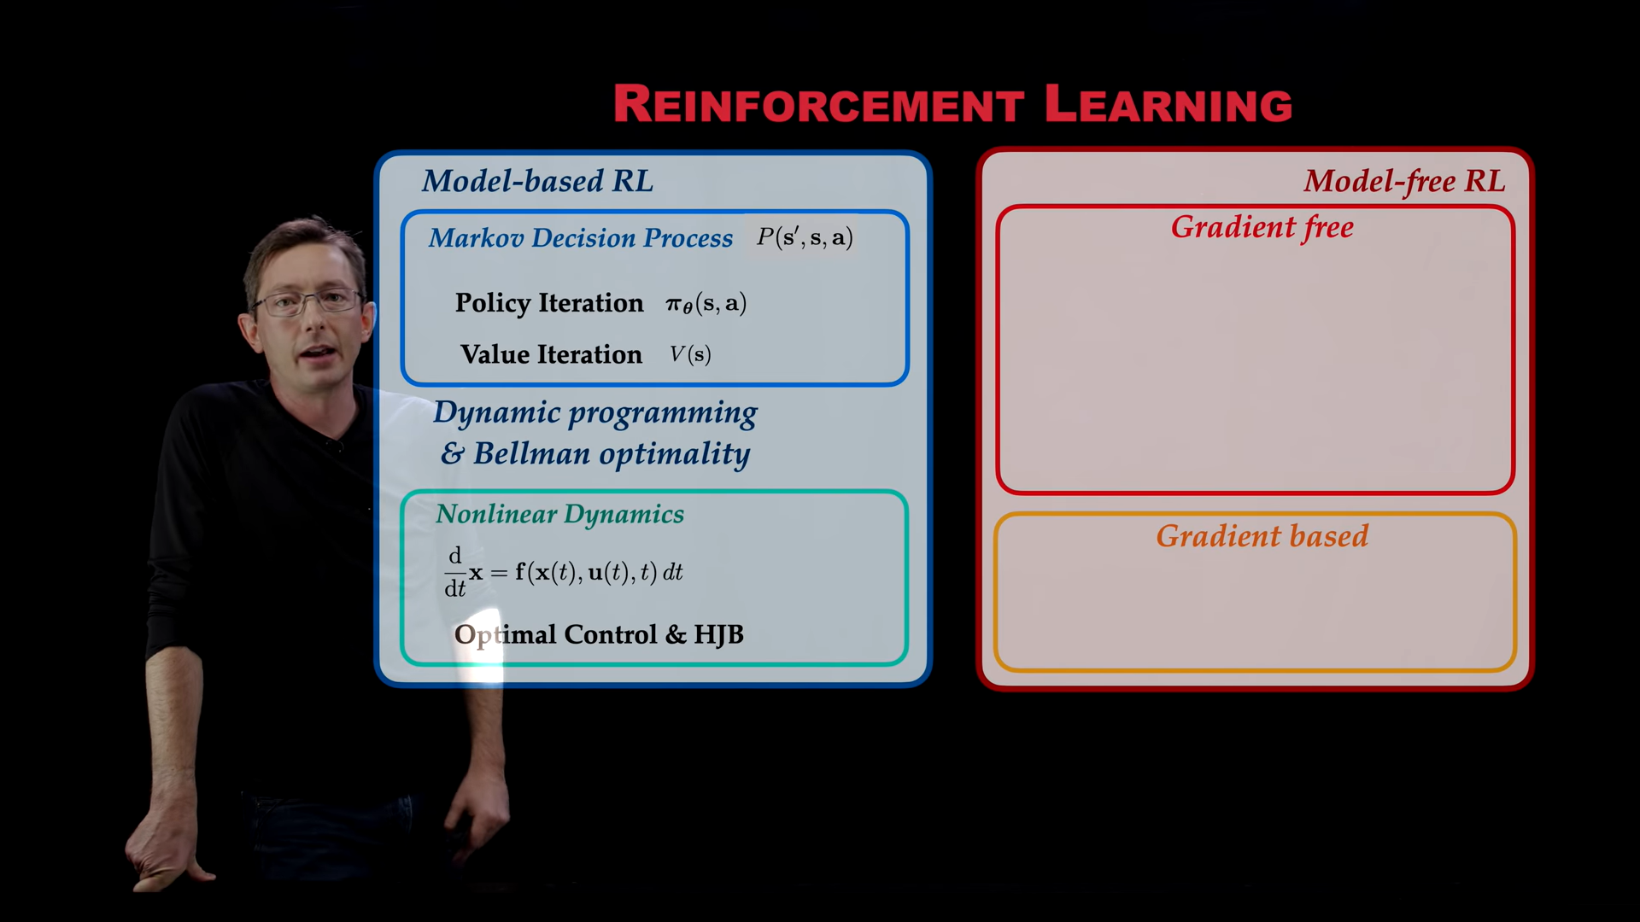
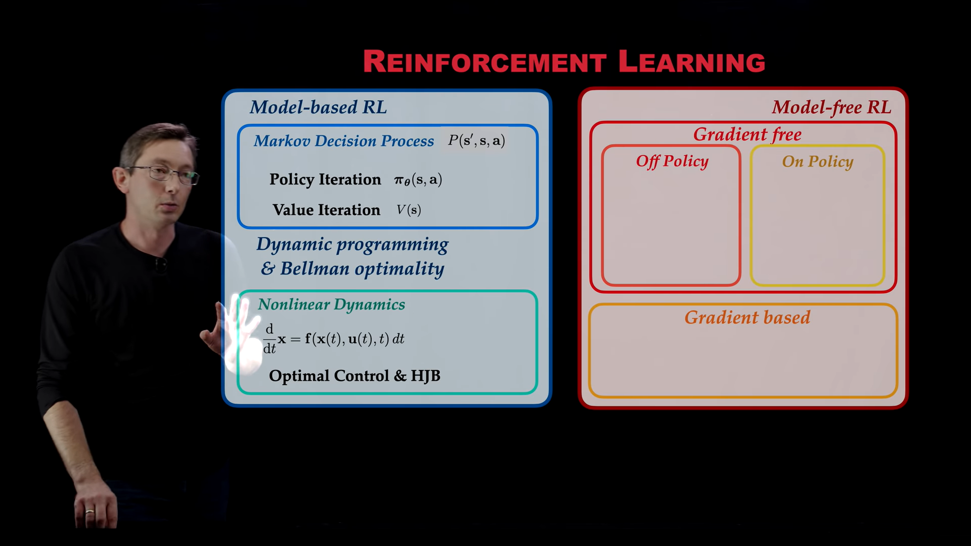
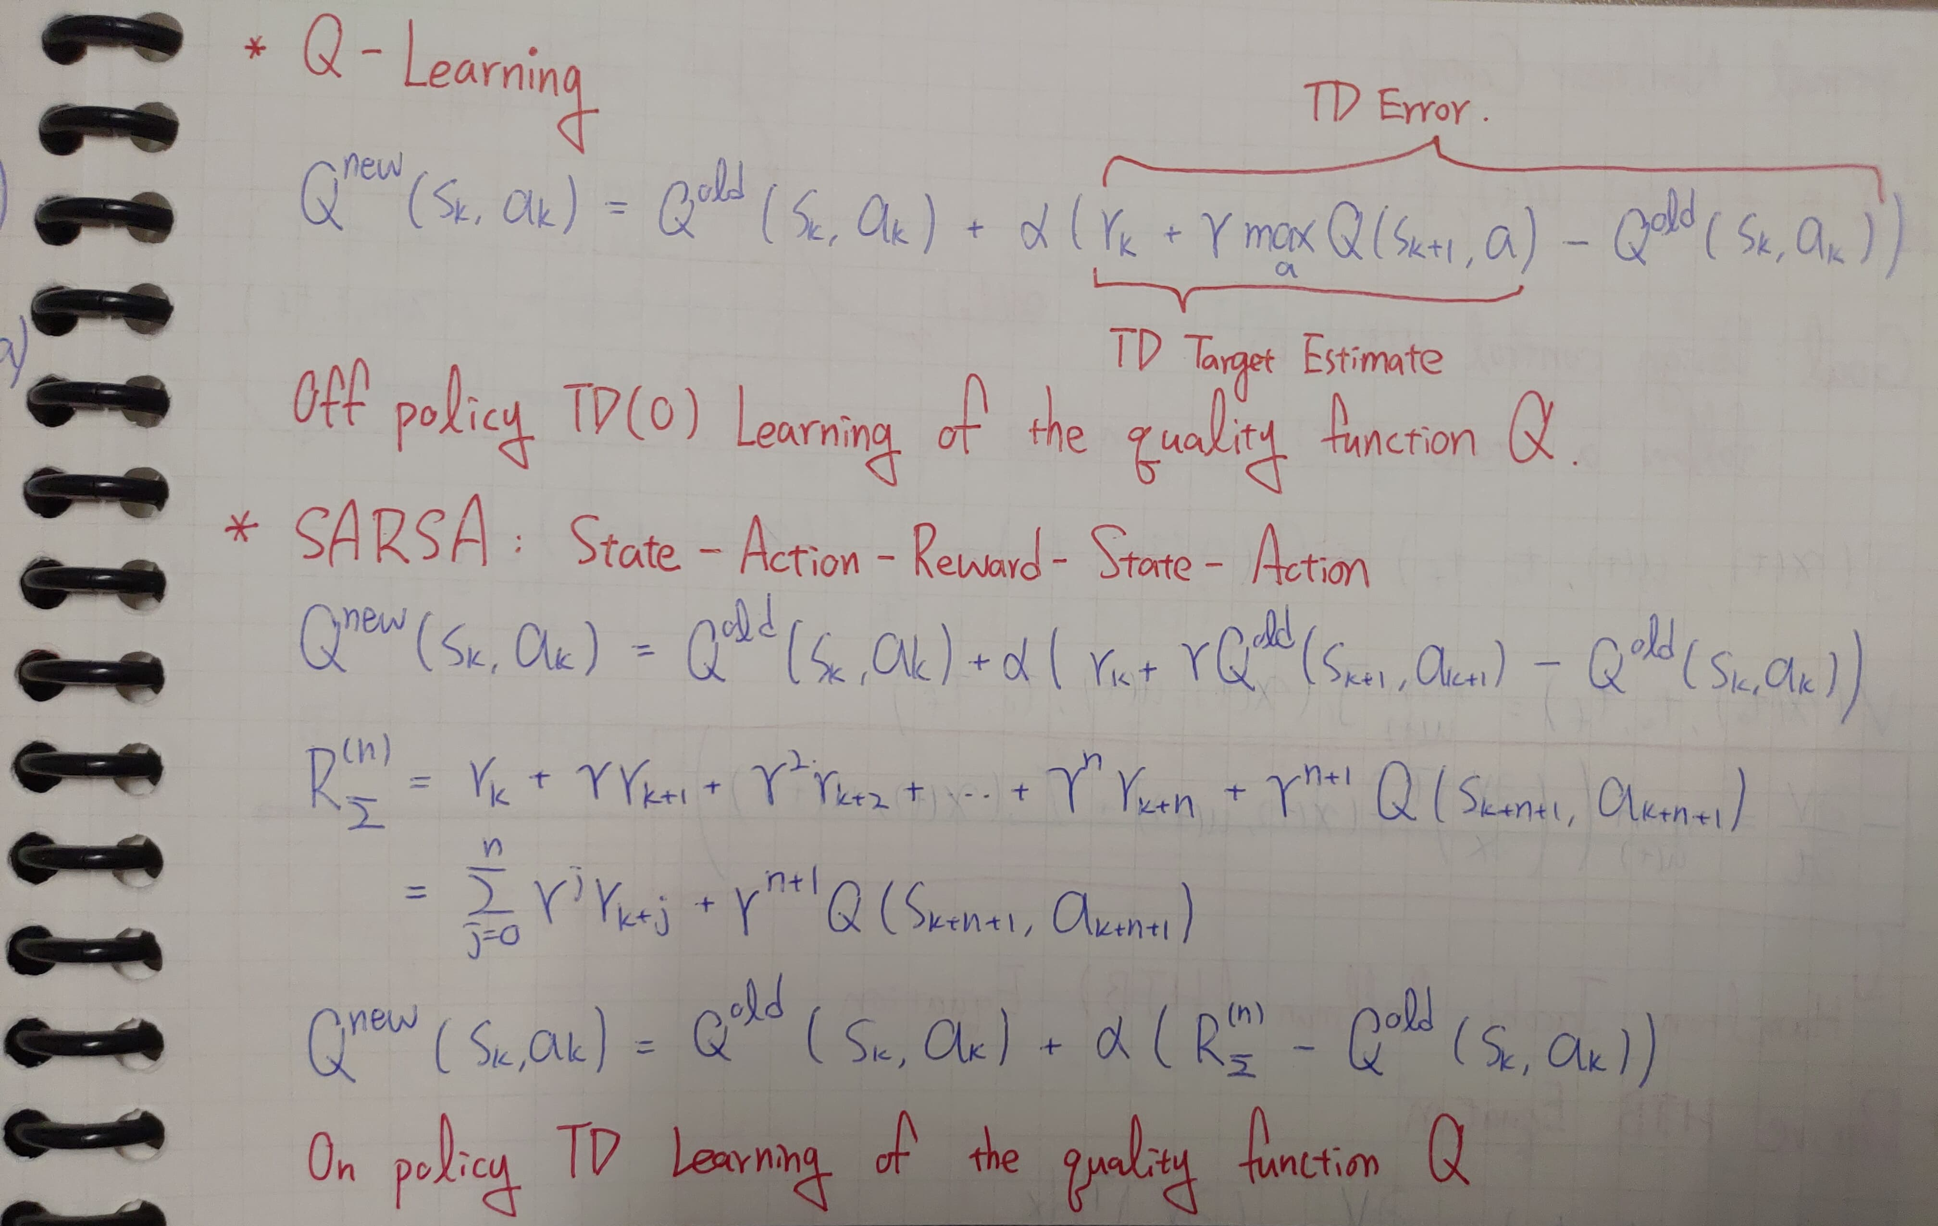
Overview of Methods
26/29
參考來源
大綱
導論
多搖臂式拉霸機
RL Overview
Actor-Critic
Model: Model of Environment
We don’t have the model of environment.

Slide 28
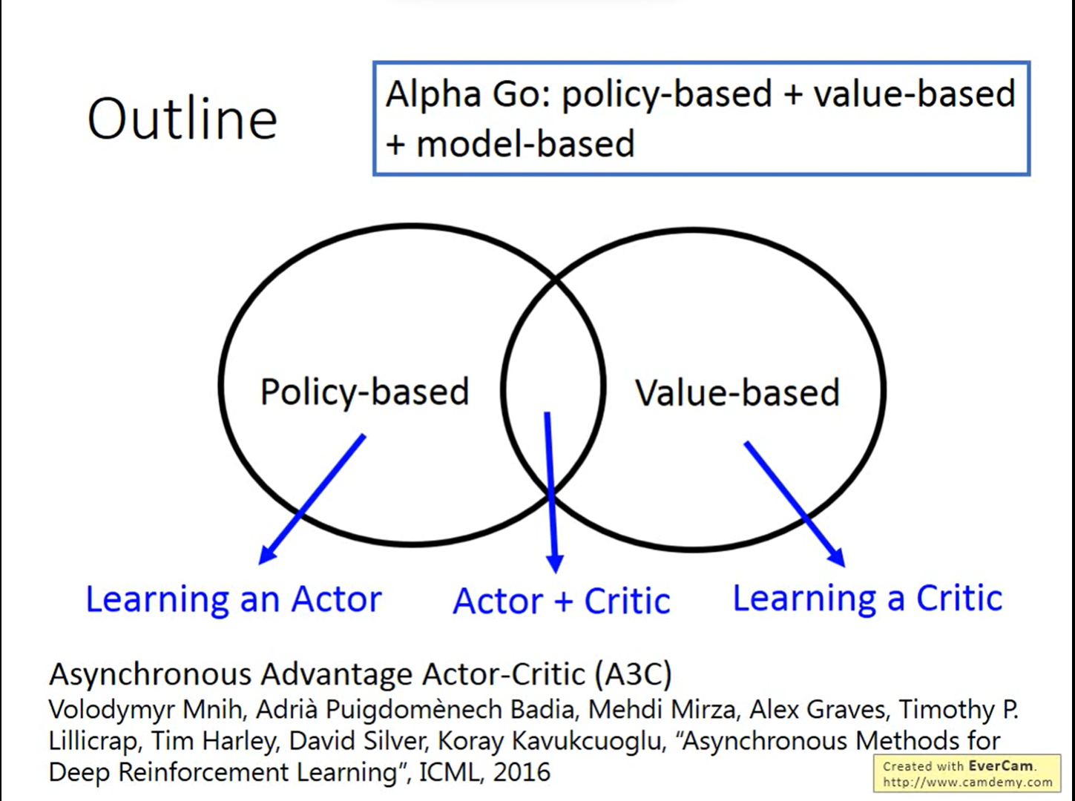
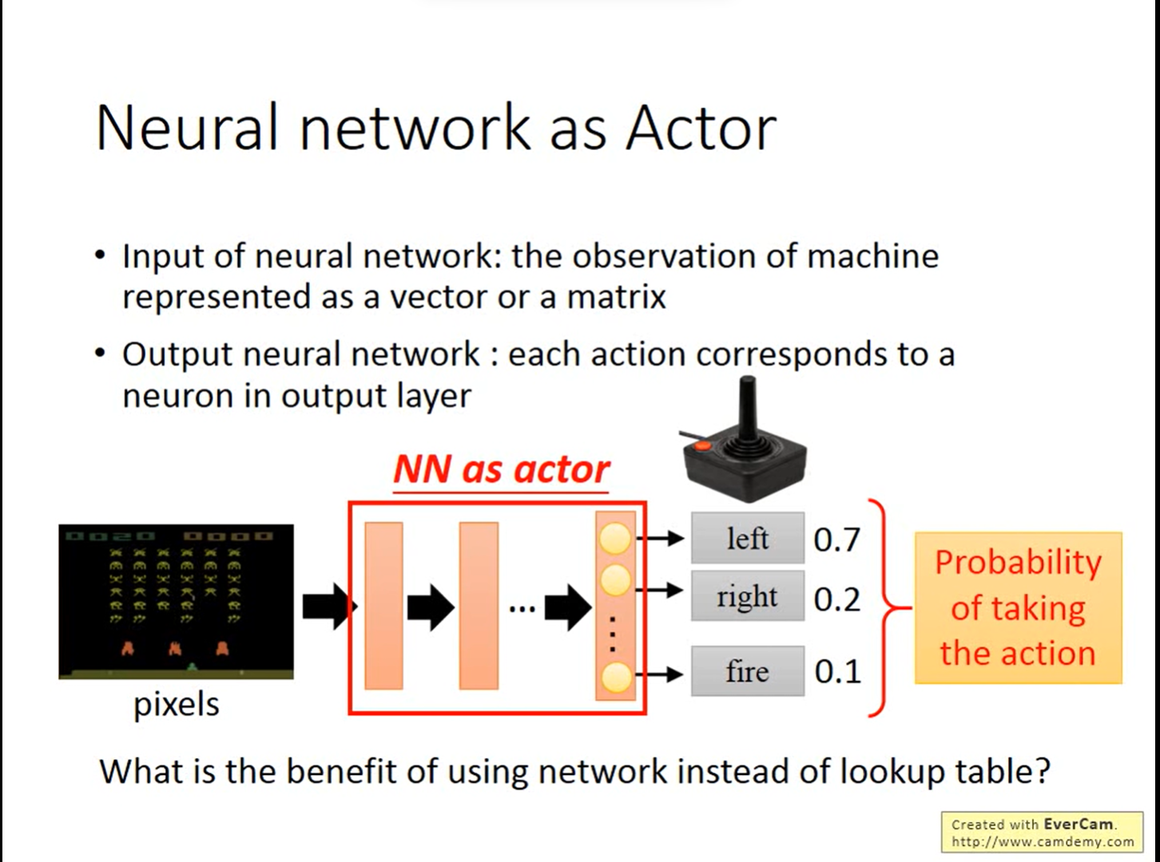
DRL: Actor-Critic
27/29
參考來源
大綱
導論
多搖臂式拉霸機
RL Overview
Actor-Critic
Model: Model of Environment
We don’t have the model of environment.

Slide 29
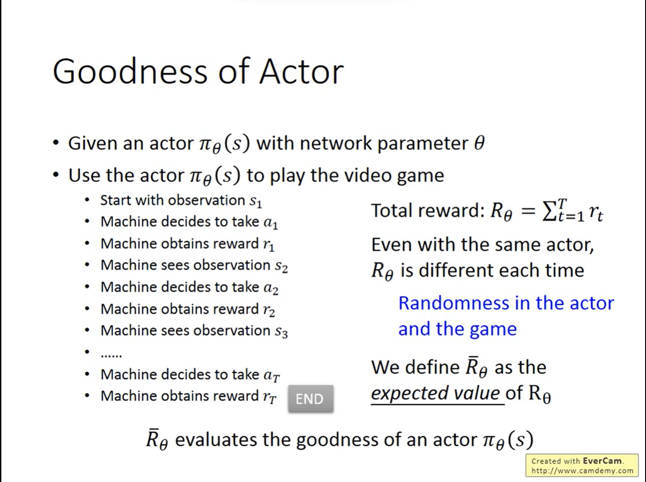
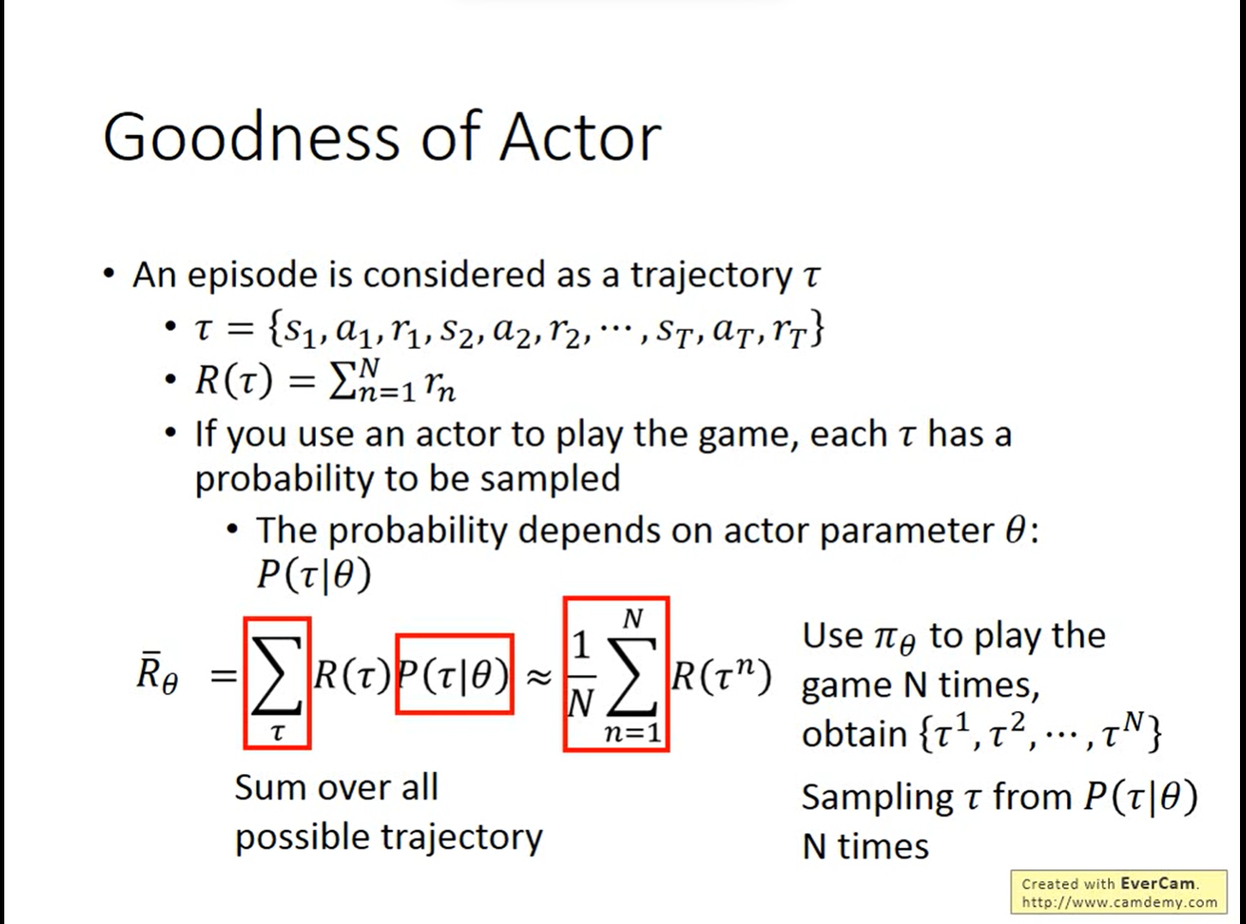
DRL: Actor-Critic
28/29
參考來源
大綱
導論
多搖臂式拉霸機
RL Overview
Actor-Critic
Model: Model of Environment
We don’t have the model of environment.

Slide 30
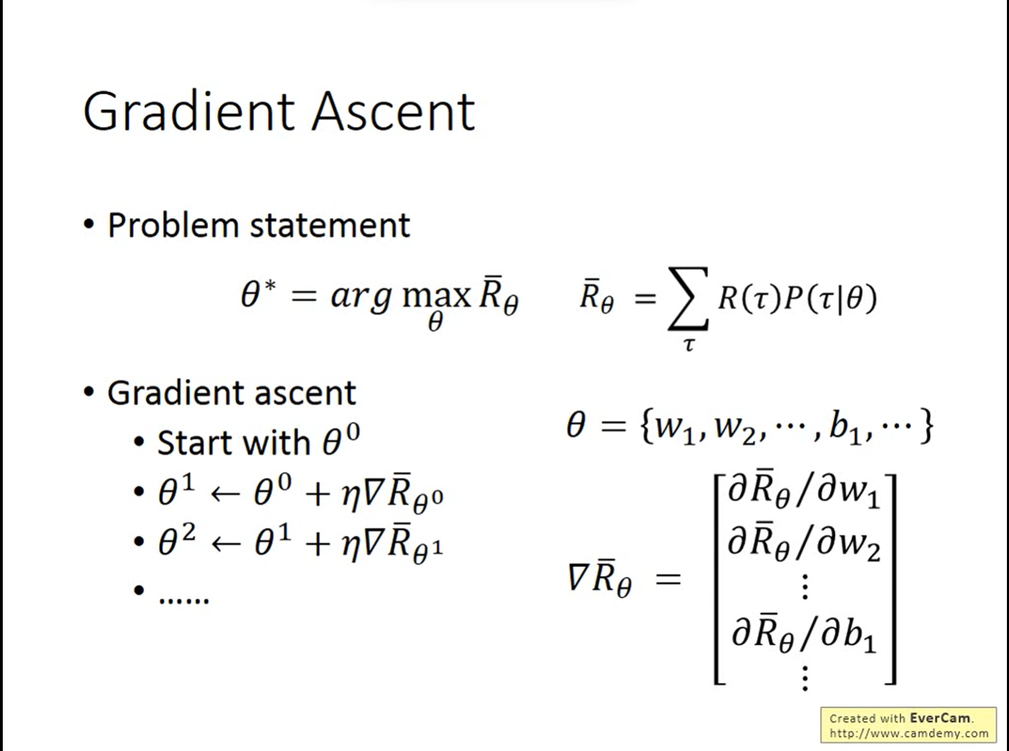
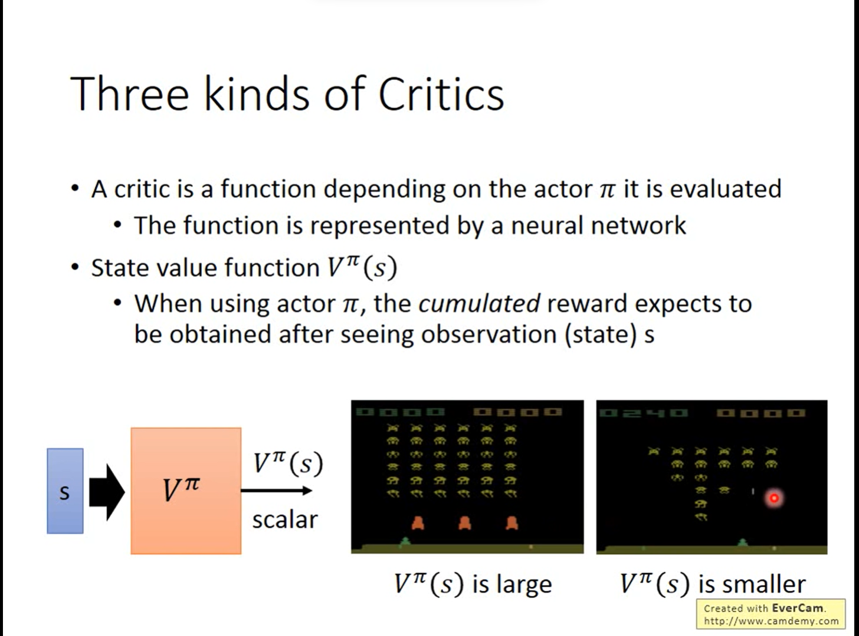
DRL: Actor-Critic
29/29
參考來源
大綱
導論
多搖臂式拉霸機
RL Overview
Actor-Critic
Model: Model of Environment
We don’t have the model of environment.

Slide 31
AI . FREE Team 讀書會 Reinforcement Learning
ありがとう

